Slide 1
Chương 2
Lịch sử phát triển của máy tính
Notes:
We begin our study of computers with a brief history. This history is itself interesting
and also serves the purpose of providing an overview of computer structure
and function. Next, we address the issue of performance. A consideration of the
need for balanced utilization of computer resources provides a context that is useful
throughout the book. Finally, we look briefly at the evolution of the two systems
that serve as key examples throughout the book: the Intel x86 and ARM processor
families.

Slide 2
Chương 2. Lịch sử phát triển của máy tính
Sơ lược lịch sử phát triển máy tính
Các đặc tính thiết kế máy tính
Chip đa nhân
Kiến trúc x86
Hệ thống nhúng
Đánh giá hiệu suất máy

Slide 3
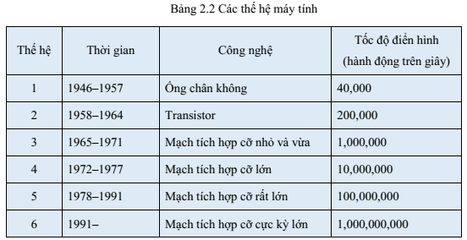
1. Sơ lược lịch sử phát triển máy tính

Slide 4
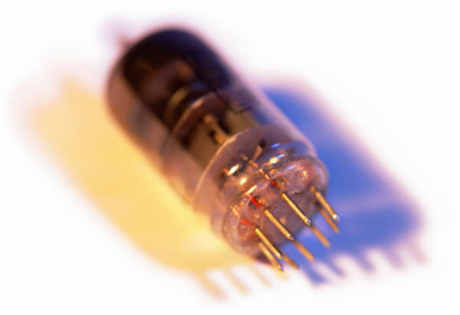
1. Sơ lược lịch sử phát triển máy tính
a. Máy tính thế hệ đầu tiên: Ống chân không
1. ENIAC:
Electronic Numerical Integrator And Computer
Được thiết kế và xây dựng tại trường Đại Học Pennsylvania
Bắt đầu xây dựng từ năm 1943 – hoàn thành vào năm 1946
Bởi giáo sư John Mauchly và người học trò John Eckert
Là máy tính điện tử số đầu tiên trên thế giới
Phòng thí nghiệm đạn đạo quân đội (BRL) cần thiết bị có thể cung cấp bảng quỹ đạo chính xác cho một loại vũ khí mới trong khoảng thời gian cho phép.
Đã không kịp hoàn thành cho nỗ lực phục vụ chiến tranh. Được tháo rời vào năm 1955
Nhiệm vụ đầu tiên của nó là thực hiện một loạt các tính toán giúp xác định tính khả thi của bomb hydrogen.
Notes:
Nguồn gốc của ENIAC và những hệ thống cùng thời với nó bắt nguồn từ Chiến tranh Thế giới thứ 2.
Đơn vị pháo binh BRL sử dụng các bảng đạn đạo để giúp họ dự đoán đường đi của các quả đạn mà họ bắn ra. -→ nếu ko có thì vô dụng
Việc tính toán lại rất đa dạng - góc nòng súng, điều kiện địa hình và các yếu tố khác – nhiều phép tính và mâts thời gian. Để có thể vẽ ra được một đường đạn (trong số vài trăm đường) bằng một chiếc máy tính cầm tay sẽ phải mất khoảng 40 giờ.
Thuê 200 người để sd máy tính cầm tay để tính toán bảng → vẫn mất cả ngày.
John Mauchly, giáo sư kỹ thuật điện của Đại học Pennsylvania, và John Eckert, một trong những sinh viên tốt nghiệp của ông, đã đề xuất xây dựng một máy tính đa năng sử dụng ống chân không cho ứng dụng của BRL. Năm 1943, quân đội chấp nhận đề nghị này, và công việc bắt đầu trên ENIAC.

Slide 5
ENIAC
Nặng 30 tấn
Chiếm 1500 m2 diện tích sàn
Gồm 18000 đèn điện tử, 1500 công tắc điện tử
Tiêu thụ 14 kWh
Tính toán trên số thập phân
Bộ nhớ gồm 20 thanh ghi: lưu trữ số thập phân 10 chữ số
Lập trình thủ công bằng cách thiết lập các công tắc và cắm và rút dây cáp
Có khả năng thực hiện 5000 phép tính trên 1s
Notes:
Trọng lượng 30 tấn, 1500 feet vuông sàn, 18.000 ống chân không.
Khi hoạt động, nó tiêu thụ 140 kilowatt điện.
5000 phép cộng 1 giây
Hệ thập phân chứ không phải nhị phân.
Số và các phép toán đc thực hiện dưới dạng thập phân
Bộ nhớ gồm 20 thanh ghi, 10 chữ số. Một vòng 10 ống chân không đại diện cho mỗi chữ số. Bất cứ lúc nào, chỉ có một ống chân không ở trạng thái ON, đại diện cho một trong 10 chữ số. Hạn chế lớn nhất của ENIAC là nó phải được lập trình thủ công bằng cách thiết lập các công tắc và cắm và rút dây cáp.
Các ENIAC đã được hoàn thành vào năm 1946, quá muộn để được sử dụng trong chiến tranh. Thay vào đó, nhiệm vụ đầu tiên của nó là để thực hiện một loạt các tính toán phức tạp được sử dụng để giúp xác định tính khả thi của bom hydro.
ENIAC tiếp tục hoạt động dưới sự quản lý BRL cho đến năm 1955, khi nó được tháo rời.

Slide 6
2. Các máy Von Neumann
EDVAC (Electronic Discrete Variable Computer)
Dưới dạng bản thảo: ý tưởng thiết kế được đưa ra vào năm 1945
Khái niệm chương trình lưu trữ (stored-program)
Được đưa ra bởi các nhà thiết kế ENIAC, đặc biệt là nhà toán học John von Neumann
Chương trình được biểu diễn dưới dạng thích hợp để lưu vào bộ nhớ cùng với dữ liệu
IAS computer
Viện nghiên cứu Princeton (Princeton Institute for Advanced Studies)
Là nền tảng cho các máy tính hiện đại ngày nay.
Hoàn thiện vào năm 1952
Notes:
Việc lập trình và sửa đổi CT với ENIAC làm thủ công
Năm 1945, Von Neumann đã viết một bài báo có tính bước ngoặc với tựa: “Bản thảo đầu tiên về máy tính EDVAC ” (“The First Draft of a Report on the EDVAC “), chứa đựng những ý tưởng về cầu trúc cơ bản mà một máy tính cần có . Bài báo này được Von Neumann trao đổi giới hạn với các thành viên trong nhóm làm việc, tuy nhiên, sau đó đã được phổ biến rộng rãi và ảnh hưởng mạnh đến sự phát triển của máy tính ở Mỹ và thế giới.
Ý tưởng lưu trữ chương trình: chương trình có thể được biểu diễn dưới dạng phù hợp để lưu trữ trong bộ nhớ cùng với dữ liệu. Sau đó, máy tính có thể lấy các câu lệnh bằng cách đọc chúng từ bộ nhớ. Việc thiết lập và thay đổi CT có thể thực hiện trên vùng nhớ
Ý tưởng này, được gọi là khái niệm chương trình lưu trữ, thường được quy cho các nhà thiết kế ENIAC, đáng chú ý nhất là nhà toán học John von Neumann, người là chuyên gia tư vấn về dự án ENIAC. Alan Turing đã phát triển ý tưởng cùng một lúc. Ấn phẩm đầu tiên của ý tưởng này là do von Neumann đề xuất năm 1945 cho một máy tính mới, EDVAC (Máy tính biến đổi điện tử rời rạc).
Năm 1946, von Neumann và các cộng sự của ông bắt đầu thiết kế một máy tính mới được lưu trữ, được gọi là máy tính IAS, tại Viện Nghiên cứu Nâng cao Princeton. Máy tính IAS, mặc dù không hoàn thành cho đến năm 1952, là prototype tất cả các máy tính đa dụng tiếp theo.

Slide 7
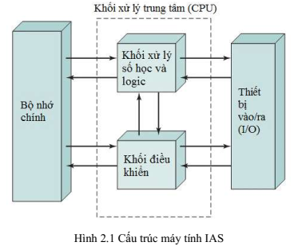
IAS computer Cấu trúc
Notes:
Hình 2.1 cho thấy cấu trúc chung của máy tính IAS bao gồm
• Một bộ nhớ chính, lưu trữ cả dữ liệu và câu lệnh
• Một đơn vị số học và logic (ALU) có khả năng thao tác trên dữ liệu nhị phân
• Một đơn vị điều khiển, diễn giải các lệnh (chỉ thị) trong bộ nhớ và thực hiện chúng
• Thiết bị nhập / xuất (I / O) vận hành bởi CU

Slide 8
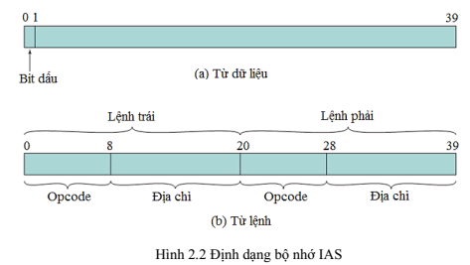
IAS computer (tiếp) Format bộ nhớ của máy IAS
Cả dữ liệu và lệnh đều được lưu trữ trong đây
Chữ số được biểu diễn dưới dạng số nhị phân. Mỗi lệnh là một mã nhị phân
Bộ nhớ của máy IAS gồm 1000 ô nhớ (gọi là các từ (word)). Mỗi ô chứa 40 bit nhị phân.
Notes:
Bộ nhớ của IAS bao gồm 1000 ô nhớ
Mỗi ô nhớ 40 bit nhị phân.
Lưu trữ dữ liệu và câu lệnh
Dữ liệu dạng số được biểu diễn dưới dạng nhị phân: 1 bit dấu và 39 bit số.
Lệnh biểu diễn bằng 1 mã nhị phân: 20 bit (1 từ chứa 2 lệnh): 8 bit opcode cho biết thao tác đc thực hiện và 12 bit địa chỉ đến 1 từ trong bộ nhớ (0-999)

Slide 9
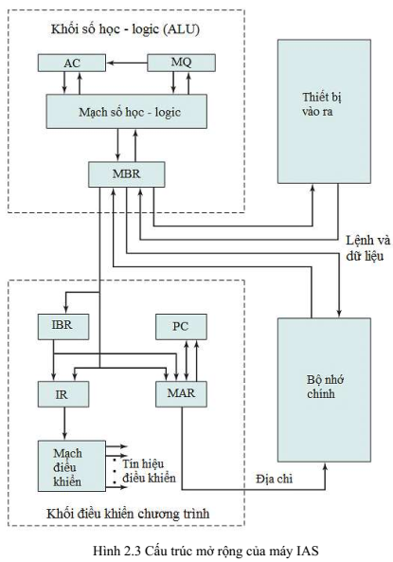
Cấu trúc mở rộng của máy tính IAS
Notes:
CU và ALU đều cần có các register

Slide 10
IAS computer (tiếp) Các loại thanh ghi
Thanh ghi bộ nhớ đệm (Memory buffer register - MBR)
Chứa từ (word) sắp lưu vào trong bộ nhớ hoặc sắp được gửi ra cac cổng I/O.
Hoặc được sử dụng để nhận một từ từ trong bộ nhớ hoặc từ các cổng I/O.
Thanh ghi địa chỉ bộ nhớ (Memory address register - MAR)
Chỉ định địa chỉ bộ nhớ của từ (word) chuẩn bị được đọc hoặc ghi vào MBR.
Thanh ghi tập lệnh (Instruction register - IR)
Chứa mã tác vụ 8 bit của lệnh đang được thực thi.
Thanh ghi bộ nhớ đệm chứa tập lệnh (Instruction buffer register -IBR)
Được sử dụng để tạm thời lưu trữ lệnh nằm bên tay phải của 1 từ (word) trong bộ nhớ.
Bộ đếm chương trình (Program counter - PC)
Lưu giữ địa chỉ bộ nhớ của cặp lệnh tiếp theo.
Bộ cộng tích luỹ (AC) và bộ Nhân chia (MQ)
Được sử dụng để tạm thời giữ các toán hạng và kết quả của các phép tính trong ALU.
Notes:
Memory buffer register (MBR): Contains a word to be stored in memory or sent
to the I/O unit, or is used to receive a word from memory or from the I/O unit.
• Memory address register (MAR): Specifies the address in memory of the word
to be written from or read into the MBR.
• Instruction register (IR ): Contains the 8-bit opcode instruction being executed.
• Instruction buffer register (IBR): Employed to hold temporarily the right-hand
instruction from a word in memory.
• Program counter (PC): Contains the address of the next instruction pair to be
fetched from memory.
• Accumulator (AC) and multiplier quotient (MQ): Employed to hold temporarily
operands and results of ALU operations. For example, the result of
multiplying two 40-bit numbers is an 80-bit number; the most significant 40 bits
are stored in the AC and the least significant in the MQ.

Slide 11
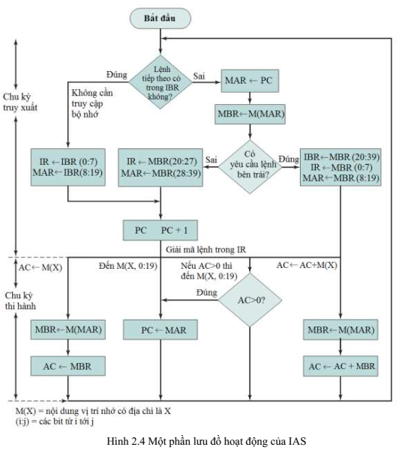
Hoạt động IAS
Notes:
IAS hoạt động theo dạng vòng lệnh. Mỗi vòng gồm 2 vòng nhỏ hơn
Chu trình 1: 1 lệnh đc thực hiện: mã lệnh đc nạp vào IR, đc DL nạp vào MAR. Lệnh tiếp theo lấy từ IBR hoặc sử dụng MAR lấy 1 từ vào MBR, từ MBR chuyển vào IBR, IR, MAR
Tại sao lại là đường hướng? Các hoạt động này được điều khiển bằng mạch điện tử và dẫn đến việc sử dụng đường dẫn dữ liệu. Để đơn giản hóa thiết bị điện tử, chỉ có một thanh ghi được sử dụng để xác định địa chỉ trong bộ nhớ cho một thanh ghi đọc hoặc ghi và chỉ một thanh ghi sử dụng cho nguồn hoặc đích.
Một khi opcode là trong IR, chu trình 2 được thực hiện. Mạch điều khiển giải mã opcode và thực hiện lệnh bằng cách gửi các tín hiệu điều khiển thích hợp để di chuyển dữ liệu được hoặc một cv được thực hiện bởi ALU.
Hình 2.4 cho thấy một vài ví dụ về thực hiện lệnh của CU. Lưu ý rằng mỗi operation đòi hỏi nhiều bước. Một số khá phức tạp. VD việc nhân 2 số cần 39 suboperations, một cho mỗi vị trí bit, ngoại trừ bit dấu hiệu.

Slide 12
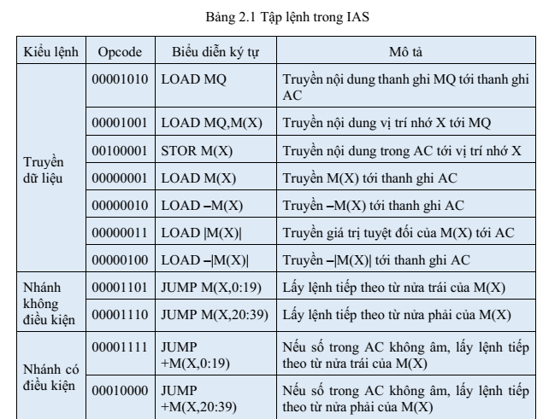

Tập lệnh trong IAS
Bảng 2.1
Table 2.1 The IAS Instruction Set
Notes:
The IAS computer had a total of 21 instructions, which are listed in Table 2.1.
These can be grouped as follows:
• Data transfer: chuyển dl giữa M và các R ALU hoặc giữa 2 R ALU
Unconditional branch: Rẽ nhánh ko điều kiện: Thông thường, CU thực hiện các lệnh theo chuỗi trong bộ nhớ. Chuỗi này có thể thay đổi do câu lệnh rẽ nhánh
• Conditional branch: Việc rẽ nhánh phụ thuộc vào điều kiện
• Arithmetic: Các cv (phép toán) được thực hiện bởi ALU
• Address modify: Cho phép các đc đc tính toán trong ALU và sau đó đưavào các lệnh lưu trữ trong bộ nhớ. Chương trình linh hoạt hơn
Table 2.1 viết lại các lệnh dưới dạng biểu tượng, dễ đọc. Thực tế, các lệnh đc viết dưới dạng mã 8 bit: 21 câu lệnh. 12 bit còn lại mã hóa 1000 đc ô nhớ

Slide 13
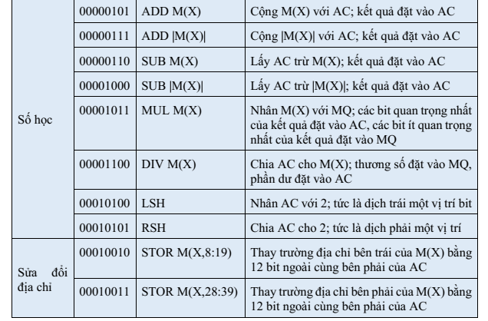
Tập lệnh trong IAS (tiếp)
Bảng 2.1
Table 2.1 The IAS Instruction Set
Notes:
The IAS computer had a total of 21 instructions, which are listed in Table 2.1.
These can be grouped as follows:
• Data transfer: chuyển dl giữa M và các R ALU hoặc giữa 2 R ALU
Unconditional branch: Rẽ nhánh ko điều kiện: Thông thường, CU thực hiện các lệnh theo chuỗi trong bộ nhớ. Chuỗi này có thể thay đổi do câu lệnh rẽ nhánh
• Conditional branch: Việc rẽ nhánh phụ thuộc vào điều kiện
• Arithmetic: Các cv (phép toán) được thực hiện bởi ALU
• Address modify: Cho phép các đc đc tính toán trong ALU và sau đó đưavào các lệnh lưu trữ trong bộ nhớ. Chương trình linh hoạt hơn
Table 2.1 viết lại các lệnh dưới dạng biểu tượng, dễ đọc. Thực tế, các lệnh đc viết dưới dạng mã 8 bit: 21 câu lệnh. 12 bit còn lại mã hóa 1000 đc ô nhớ

Slide 14
3. Máy tính thương mại
UNIVAC
1947 – Eckert and Mauchly thành lập Công ty máy tính Eckert-Mauchly để sản xuất máy tính thương mại
UNIVAC I (Universal Automatic Computer)
Là máy tính thương mại thành công đầu tiên
Được dùng cho cả các ứng dụng khoa học và thương mại
Uỷ quyền bởi Cục điều tra dân số Mỹ để tính toán vào năm 1950
UNIVAC II – hoàn thành vào cuối những năm 1950
Có dung lượng bộ nhớ lớn hơn và hiệu suất cao hơn
Tương thích ngược: các chương trình viết cho các máy cũ có thể được thực hiện trên máy mới
Notes:
Những năm 1950 đã chứng kiến ​​sự ra đời của ngành công nghiệp máy tính với hai công ty Sperry và IBM, chiếm lĩnh thị trường.
Năm 1947, Eckert và Mauchly thành lập Tập đoàn Máy tính Eckert-Mauchly để sản xuất máy tính thương mại. Máy tính thành công đầu tiên của họ là UNIVAC I (Máy tự động tự động đa năng), được Tổng cục Thống kê cho phép tính năm 1950. Tập đoàn Máy tính Eckert-Mauchly đã trở thành một phần của tập đoàn Sperry-Rand của UNIVAC, hãng đã xây dựng một loạt máy kế tiếp.
UNIVAC I là máy tính thương mại thành công đầu tiên. Nó được dùng cho cả các ứng dụng khoa học và thương mại. Bài báo đầu tiên mô tả hệ thống liệt kê các tính toán đại số ma trận, các vấn đề về thống kê, hóa đơn phí bảo hiểm cho một công ty bảo hiểm nhân thọ, và các vấn đề hậu cần như một mẫu các nhiệm vụ mà nó có thể thực hiện.
UNIVAC II, có dung lượng lưu trữ lớn hơn và hiệu năng cao hơn UNIVAC I
Thứ nhất, những tiến bộ trong công nghệ cho phép các công ty tiếp tục xây dựng các máy tính lớn hơn, mạnh hơn.
Thứ hai, mỗi công ty cố gắng làm cho các máy móc mới trở nên tương thích với các máy cũ. Điều này có nghĩa là các chương trình viết cho các máy cũ có thể được thực hiện trên máy mới. Chiến lược này được thông qua với hy vọng duy trì cơ sở khách hàng; có nghĩa là, khi một khách hàng quyết định mua một chiếc máy mới hơn, họ có thể nhận được nó từ cùng một công ty để tránh bị mất đầu tư vào các chương trình.
Bộ phận UNIVAC cũng bắt đầu phát triển dòng máy tính 1100, đây là nguồn thu nhập chính của hãng. Loạt bài này minh họa một sự phân biệt tồn tại cùng một lúc. Mô hình đầu tiên, UNIVAC 1103, và những người kế nhiệm nó trong nhiều năm chủ yếu dùng cho các ứng dụng khoa học, liên quan đến tính toán dài và phức tạp. Các công ty khác tập trung vào các ứng dụng kinh doanh, bao gồm việc xử lý một lượng lớn dữ liệu văn bản. Sự phân chia này đã phần lớn biến mất, nhưng rõ ràng trong một số năm.

Slide 15
3. Máy tính thương mại (tiếp)
IBM
Từng là hãng sản xuất thiết bị đục lỗ thẻ.
Chế tạo máy tính điện tử lưu trữ - chương trình đầu tiên (701) vào năm 1953: chủ yếu dành cho các ứng dụng khoa học
Dòng sản phẩm 702 được giới thiệu vào năm 1955: tính năng phần cứng làm nó phù hợp với các ứng dụng kinh doanh
Loạt máy tính thế hệ 700/7000 đã giúp IBM là nhà sản xuất máy tính thống trị áp đảo
Notes:
IBM, sau đó là nhà sản xuất thiết bị xử lý thẻ đục lỗ, đã đưa ra máy tính chương trình lưu trữ điện tử đầu tiên, 701, vào năm 1953. 701 chủ yếu dùng cho các ứng dụng khoa học [BASH81]. Năm 1955, IBM giới thiệu sản phẩm đồng hành 702, có một số tính năng phần cứng phù hợp với ứng dụng kinh doanh. Đây là những máy tính đầu tiên của một loạt dài 700/7000 máy tính đã thiết lập IBM làm nhà sản xuất máy tính nổi trội.

Slide 16
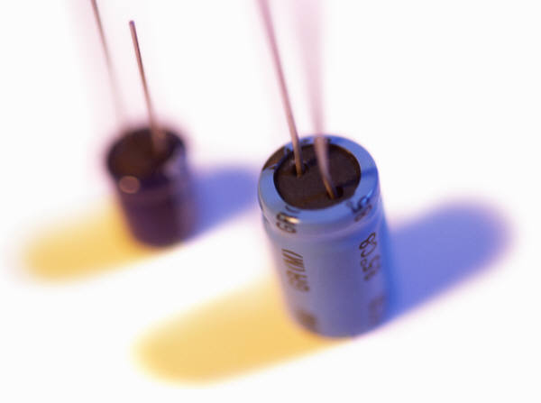
1. Sơ lược lịch sử phát triển máy tính
b. Máy tính thế hệ thứ hai: transistor
Sự ra đời của transistor (linh kiện bán dẫn): là một thiết bị rắn làm từ silicon
Đặc điểm:
Nhỏ gọn
Giá thành rẻ
Tản nhiệt ít hơn ống Vacuum
Được phát minh bởi Bell Labs vào năm 1947
Mãi đến cuối những năm 1950, máy tính bán dẫn hoàn toàn mới chính thức đưa vào thị trường thương mại
Notes:
Sự thay đổi lớn đầu tiên trong máy tính điện tử đi kèm với sự thay thế của ống chân không bằng transistor. Transistor nhỏ hơn, rẻ hơn, và giải phóng nhiệt ít hơn một ống chân không nhưng có thể được sử dụng giống như ống chân không để tạo ra các máy tính. Không giống như ống chân không, đòi hỏi dây, kim loại tấm, viên nang thủy tinh và chân không, transistor là một thiết bị trạng thái rắn, được làm từ silicon.
Transistor được phát minh ra tại Bell Labs vào năm 1947 và những năm 1950 đã đưa ra một cuộc cách mạng điện tử. Tuy nhiên, cho đến cuối những năm 1950, các máy tính bán dẫn hoàn toàn được bán trên thị trường. IBM lại không phải là công ty đầu tiên cung cấp công nghệ mới. NCR và, thành công hơn, RCA là những người chạy phía trước với một số máy bán dẫn nhỏ. IBM đã theo sau một loạt các series 7000.
Việc sử dụng bóng bán dẫn định nghĩa thế hệ thứ hai của máy tính

Slide 17
Đặc điểm máy tính thế hệ thứ hai
Sử dụng transistor:
Hiệu năng xử lý tốt hơn, dung lượng bộ nhớ lớn hơn, kích thước nhỏ hơn
Một số thay đổi khác:
CU và ALU phức tạp hơn
Sử dụng các ngôn ngữ lập trình bậc cao
Xuất hiện các phần mềm hệ thống (giống như các hệ điều hành hiện đại như Window hay Linux) cho phép:
Tải chương trình
Di chuyển dữ liệu tới các thiết bị ngoại vi và thư viện
Thực hiện các tính toán thông thường
Giai đoạn này cũng đánh dấu sự xuất hiện của công ty DEC (Digital Equipment Corporation -DEC) vào năm 1957.
PDP-1 là máy tính đầu tiên của DEC: máy tính mini đầu tiên – dòng máy thống trị ở máy tính thế hệ thứ ba.
Máy tính nổi bật ở thế hệ này là dòng máy IBM 7000 của hãng IBM (slide sau)
Notes:
Nhưng cũng có những thay đổi khác. Thế hệ thứ hai đã chứng kiến sự ra đời của các đơn vị số học và logic phức tạp hơn, sử dụng các ngôn ngữ lập trình cấp cao và cung cấp phần mềm hệ thống cho máy tính. Nói rộng, phần mềm hệ thống cung cấp khả năng tải các chương trình, di chuyển dữ liệu tới các thiết bị ngoại vi, và các thư viện để thực hiện tính toán chung, giống như những hệ điều hành hiện đại như Windows và Linux làm.
Thế hệ thứ hai cũng đáng chú ý với sự xuất hiện của Tập đoàn Thiết bị Số (DEC). DEC được thành lập vào năm 1957 và, trong năm đó, đã đưa máy tính đầu tiên, PDP-1. Máy tính này và công ty này bắt đầu hiện tượng máy tính mini mà sẽ trở nên nổi bật trong thế hệ thứ ba.

Slide 18
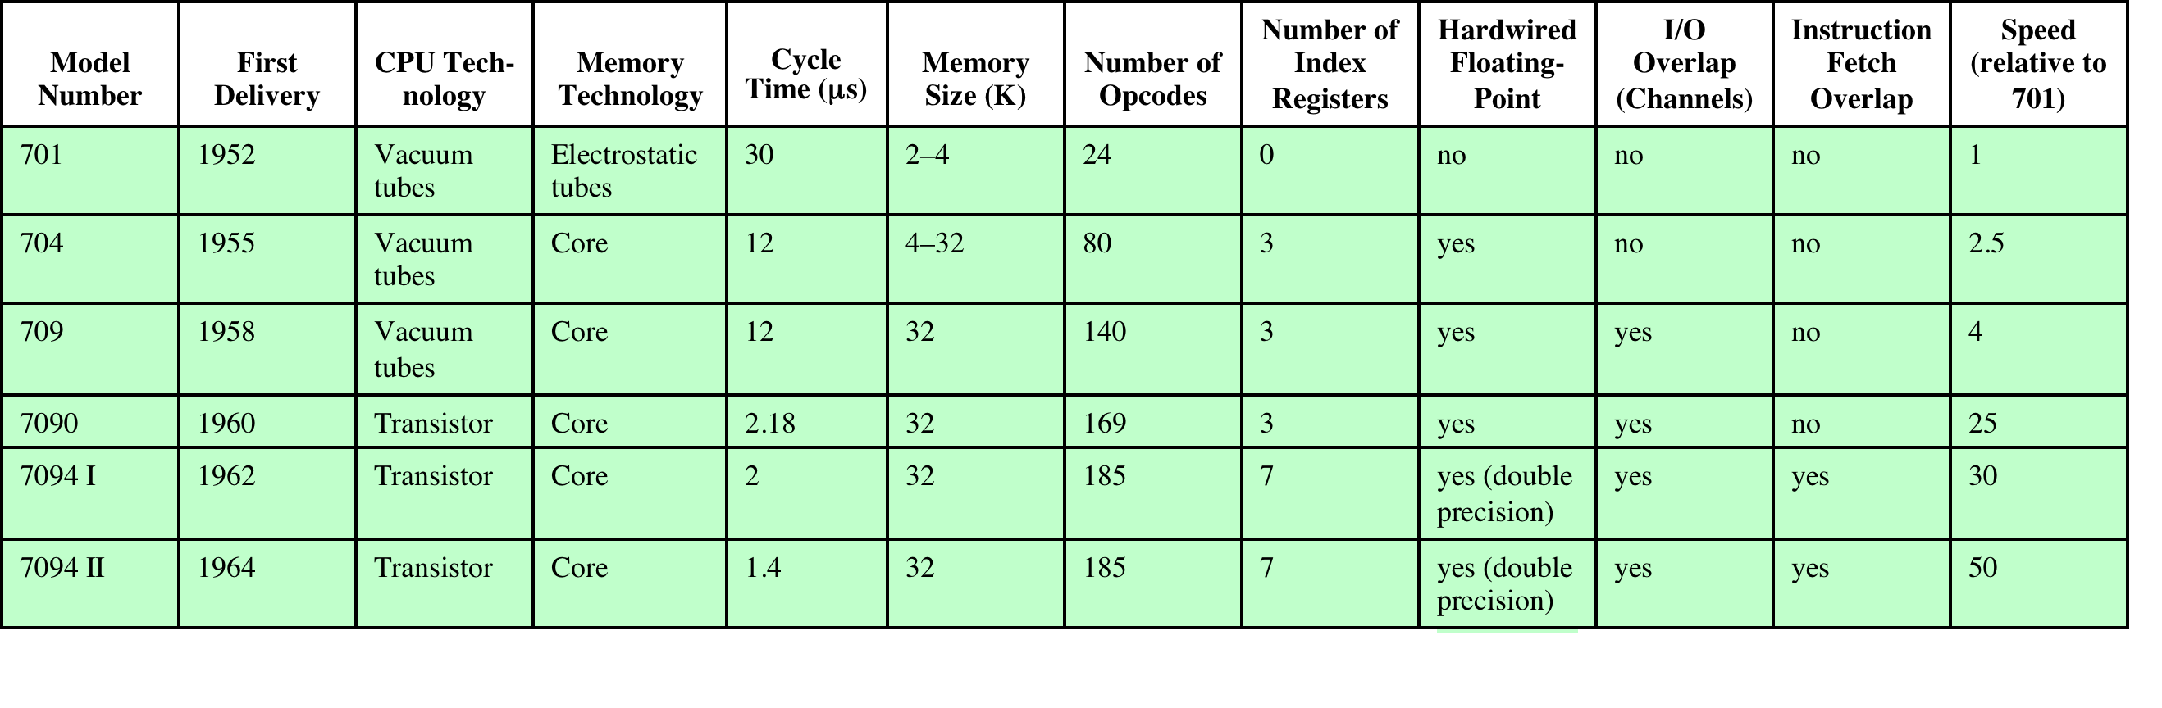
Bảng 2.3 Một số thông số của các dòng máy tính IBM 700/7000 Series
Table 2.3 Example Members of the IBM 700/7000 Series
Notes:
Từ khi giới thiệu dòng sản phẩm 700 vào năm 1952 với sự ra đời của sản phẩm mới nhất của series 7000 vào năm 1964, dòng sản phẩm IBM này đã trải qua một sự tiến hóa điển hình của các sản phẩm máy tính. Các thành viên tiếp theo của dòng sản phẩm cho thấy hiệu suất hoạt động tăng lên, tăng công suất và / hoặc giảm chi phí.
Bảng 2.3 minh họa xu hướng này. Kích thước của bộ nhớ chính, bằng bội số 2^10: word 36 bit, tăng từ 2K (1K = 2^10) đến 32K word, trong khi thời gian để truy cập một word từ bộ nhớ, circle memory time, giảm từ 30 μs xuống còn 1,4 μs.
Số lượng opcodes tăng từ một khiêm tốn 24 đến 185.
Cột cuối cho thấy tốc độ thực hiện tương đối của bộ xử lý trung tâm (CPU) so với 701. Cải thiện tốc độ đạt được bằng các thiết bị điện tử cải tiến (ví dụ, việc triển khai bóng bán dẫn nhanh hơn việc thực hiện ống chân không) và mạch phức tạp hơn. Ví dụ, IBM 7094 bao gồm một Instruction Backup Register, dùng để đệm lệnh tiếp theo. Bộ điều khiển nạp hai từ liền kề từ bộ nhớ cho một lệnh tìm nạp. Ngoại trừ sự xuất hiện của lệnh phân nhánh, tương đối không thường xuyên (có lẽ 10 đến 15%), điều này có nghĩa là bộ điều khiển phải truy cập vào bộ nhớ cho một chỉ dẫn chỉ trong một nửa chu kỳ hướng dẫn. Việc tìm nạp trước làm giảm đáng kể thời gian chu trình hướng dẫn trung bình.
Phần còn lại của các cột trong Bảng 2.3 sẽ trở nên rõ ràng khi văn bản tiếp tục.

Slide 19
Cấu hình IBM 7094
Notes:
Hình 2.5 cho thấy một cấu hình lớn (nhiều thiết bị ngoại vi) cho IBM 7094, đại diện cho các máy tính thế hệ thứ hai [BELL71]. Một số khác biệt so với máy tính IAS đáng chú ý:
Sử dụng các kênh dữ liệu. Kênh dữ liệu là một mô-đun I / O độc lập với bộ xử lý và tập lệnh. Các máy tính này, CPU không thực hiện các lệnh I / O chi tiết. Những lệnh này được lưu trữ trong một bộ nhớ chính và được thực hiện bởi một bộ xử lý đặc biệt trong kênh dữ liệu. CPU khởi tạo một I / O chuyển bằng cách gửi một tín hiệu điều khiển đến kênh dữ liệu, hướng dẫn nó thực hiện một chuỗi các lệnh trong bộ nhớ. Kênh dữ liệu thực hiện nhiệm vụ của mình một cách độc lập với CPU và báo hiệu CPU khi hoạt động hoàn tất. Sự sắp xếp này giải phóng CPU của một gánh nặng đáng kể.
Một tính năng mới khác là multiplexor, là điểm kết cuối trung tâm cho các kênh dữ liệu, CPU và bộ nhớ. Multiplexor lịch trình truy cập vào bộ nhớ từ CPU và các kênh dữ liệu, cho phép các thiết bị này để hành động độc lập.

Slide 20
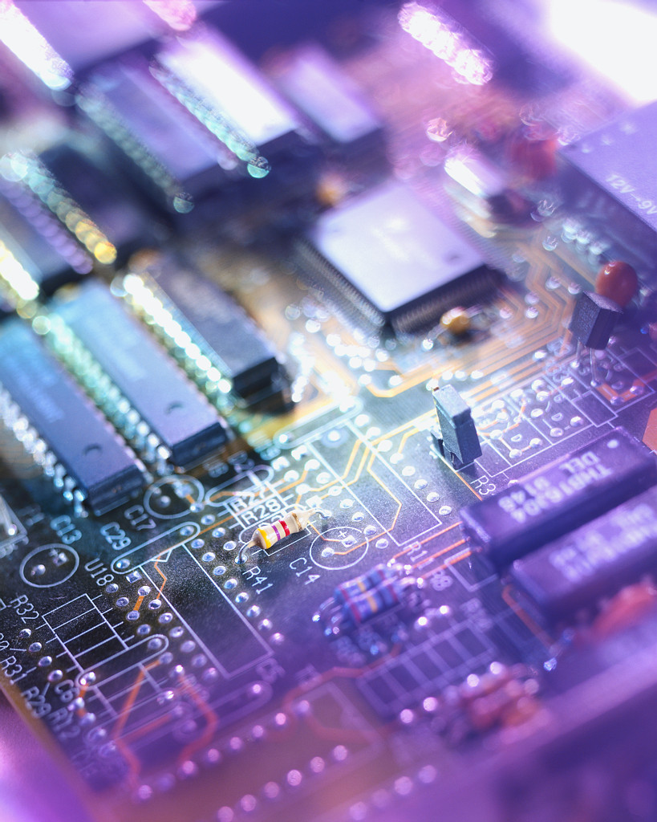
1. Sơ lược lịch sử phát triển máy tính
c. Máy tính thế hệ thứ ba: Vi mạch – Mạch tích hợp (Intergated Circuit – IC)
Từ năm 1950 đến 1960, máy tính được chế tạo từ các linh kiện rời (transistor, điện trở, tụ điện)
Các linh kiện sản xuất đơn lẻ, độc lập, đóng gói riêng.
Sau đó được hàn lại hoặc nối với nhau lên trên một bảng mạch masonite.
Quá trình sản xuất tốn kém và cồng kềnh.
Các máy tính thế hệ thứ hai gồm khoảng 10000 transistor, sau đó con số này lên tới hàng trăm nghìn
1958 – phát minh ra mạch tích hợp → công nghệ nền tảng cho máy tính thế hệ thứ 3
Hai thành viên quan trọng nhất của thế hệ máy tính thứ ba là IBM System/360 và DEC PDP-8
Notes:
Một bóng bán dẫn đơn khép kín được gọi là một thành phần rời rạc. Trong suốt những năm 1950 và đầu những năm 1960, thiết bị điện tử bao gồm phần lớn các thành phần rời rạc - bóng bán dẫn, điện trở, tụ điện, v.v. Các thành phần rời rạc được sản xuất riêng rẽ, đóng gói trong hộp chứa của riêng mình, và hàn hoặc nối dây với nhau bằng các tấm mạch điện giống như masonite, sau đó được lắp đặt trong máy tính, dao động và các thiết bị điện tử khác. Bất cứ khi nào một thiết bị điện tử gọi cho một bóng bán dẫn, một ít kim loại có chứa một mảnh silicon bằng kim cương đã được hàn vào một bảng mạch. Toàn bộ quá trình sản xuất, từ bóng bán dẫn đến bảng mạch điện, là đắt tiền và rườm rà.
Những sự kiện của cuộc sống đã bắt đầu tạo ra những vấn đề trong ngành công nghiệp máy tính. Các máy tính thế hệ thứ hai sớm có khoảng 10.000 transistor. Con số này tăng lên hàng trăm ngàn, khiến cho việc sản xuất các loại máy móc mới hơn, mạnh hơn ngày càng trở nên khó khăn.
Năm 1958 đã đạt được thành tựu cách mạng điện tử và bắt đầu kỷ nguyên vi điện tử: phát minh ra mạch tích hợp. Đây là mạch tích hợp xác định thế hệ thứ ba của máy tính. Trong phần này, chúng tôi cung cấp một giới thiệu ngắn gọn về công nghệ của các mạch tích hợp. Sau đó, chúng ta xem xét có lẽ hai thành viên quan trọng nhất của thế hệ thứ ba, cả hai đều được giới thiệu vào đầu thời kỳ đó: Hệ thống IBM / 360 và DEC PDP-8.

Slide 21
Khái niệm mạch tích hợp (IC)
Các thành phần cơ bản của máy tính số được chia thành 2 loại: gate (cổng logic) và memory cell (ô nhớ)
Các thành phần này thực hiện bốn chức năng cơ bản của máy tính: lưu trữ, truyền dữ liệu, xử lý dữ liệu và điều khiển.
Trong đó:
Gate: là thiết bị thực hiện các hàm logic và Boolean đơn giản
Memory cell: là thiết bị lưu trữ một giá trị 0 hoặc 1
Máy tính gồm các gate, memory cell và sự liên kết giữa chúng
Lưu trữ dữ liệu: sử dụng các memory cell
Xử lý dữ liệu: sử dụng các gate
Truyền dữ liệu: Di chuyển dữ liệu – Dữ liệu được di chuyển vào và ra bộ nhớ trên các đường dẫn giữa các bộ phận của máy tính và thông qua các gate.
Điều khiển: các tín hiệu điểu khiển hoạt động của gate và memory cell

Slide 22
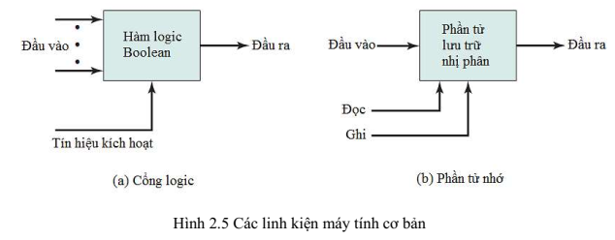
Khái niệm mạch tích hợp (IC) Sơ đồ gate và memory cell
Notes:
Các thiết bị điện tử vi điện tử có nghĩa là "thiết bị điện tử nhỏ". Kể từ khi bắt đầu ngành điện tử số và công nghiệp máy tính, đã có một xu hướng liên tục và nhất quán về giảm kích cỡ của các mạch điện tử kỹ thuật số. Trước khi xem xét các hàm ý và lợi ích của xu hướng này, chúng ta cần phải nói điều gì đó về bản chất của điện tử kỹ thuật số. Một cuộc thảo luận chi tiết hơn được tìm thấy trong Chương 11.
Các yếu tố cơ bản của máy tính số, như chúng ta biết, phải thực hiện các chức năng lưu trữ, di chuyển, chế biến và điều khiển. Chỉ cần hai loại thành phần cơ bản (hình 2.6): cổng và ô nhớ. Một cổng là một thiết bị thực hiện một hàm Boolean đơn giản hoặc hợp lý, chẳng hạn như IF A VÀ B ĐƯỢC TRUE THEN C IS TRUE (VÀ cổng). Các thiết bị như vậy được gọi là các cổng bởi vì chúng kiểm soát lưu lượng dữ liệu theo cùng một cách mà cửa kênh kiểm soát lưu lượng nước. Tế bào nhớ là một thiết bị có thể lưu trữ một bit dữ liệu; có nghĩa là thiết bị có thể ở một trong hai trạng thái ổn định bất kỳ lúc nào. Bằng cách kết nối một số lượng lớn các thiết bị cơ bản này, chúng ta có thể xây dựng một máy tính.
Microelectronics means, literally, “small electronics.” Since
the beginnings of digital electronics and the computer industry, there has been a
persistent and consistent trend toward the reduction in size of digital electronic
circuits. Before examining the implications and benefits of this trend, we need to
say something about the nature of digital electronics. A more detailed discussion is
found in Chapter 11.
The basic elements of a digital computer, as we know, must perform storage,
movement, processing, and control functions. Only two fundamental types of components
are required (Figure 2.6): gates and memory cells. A gate is a device that
implements a simple Boolean or logical function, such as IF A AND B ARE TRUE
THEN C IS TRUE (AND gate). Such devices are called gates because they control
data flow in much the same way that canal gates control the flow of water. The
memory cell is a device that can store one bit of data; that is, the device can be in
one of two stable states at any time. By interconnecting large numbers of these
fundamental devices, we can construct a computer.

Slide 23
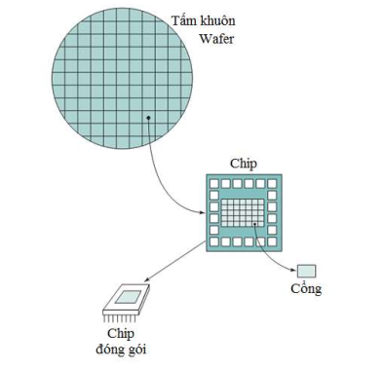
Khái niệm mạch tích hợp (IC)
Mạch tích hợp: một tấm wafer silicon mỏng, chia thành ma trận các vùng nhỏ, mỗi vùng chứa một mạch giống hệt nhau được gọi là chip.
Một chip chứa nhiều gate hoặc memory cell
Chip được đóng gói (packaged)
Ban đầu, số lượng gate/memory cell trong một chip còn ít → công nghệ này được gọi là SSI - smallscale integration: mạch tích hợp kích thước nhỏ
Về sau, số lượng G/C trong một chip ngày càng nhiều
Notes:
Hình 2.7 mô tả các khái niệm chính trong một mạch tích hợp. Một tấm wafer silicon mỏng được chia thành một ma trận các khu vực nhỏ, mỗi ô vuông một vài milimet. Các mô hình mạch giống hệt nhau được chế tạo ở mỗi khu vực, và wafer được chia thành các chip. Mỗi con chip bao gồm nhiều cổng và / hoặc các ô nhớ cộng với một số điểm đầu vào và đầu ra. Chip này sau đó được đóng gói trong nhà để bảo vệ nó và cung cấp các chân cắm cho các thiết bị ngoài chip. Một số gói này sau đó có thể được kết nối với nhau trên một bảng mạch in để sản xuất mạch lớn hơn và phức tạp hơn.
Figure 2.7 depicts the key concepts in an integrated circuit. A thin wafer of silicon is divided into a matrix of small areas, each a few millimeters square. The identical circuit pattern is fabricated in each area, and the wafer is broken up into chips. Each chip consists of many gates and/or memory cells plus a number of input and output attachment points. This chip is then packaged in housing that protects it and provides pins for attachment to devices beyond the chip. A number of these packages can then be interconnected on a printed circuit board to produce larger and more complex circuits.

Slide 24
Sự phát triển của Chip
Notes:
Ban đầu chỉ vài gate và ô nhớ được đóng gói với nhau. Mạch tích hợp thế hệ đầu này đc gọi là SSI. Càng ngày, số lượng các component trong 1 chip càng nhiều
Initially, only a few gates or memory cells could be reliably manufactured and packaged together. These early integrated circuits are referred to as small scale Integration (SSI). As time went on, it became possible to pack more and more Components on the same chip. This growth in density is illustrated in Figure 2.8; it is one of the most remarkable technological trends ever recorded.

Slide 25
Moore’s Law
1965; Gordon Moore – đồng sáng lập Intel
Số lượng transistor trên mỗi chip sẽ tăng lên gấp đôi sau mỗi năm với giá thành không đổi
Tốc độ sau đó chậm lại thành gấp đôi sau mỗi 18 tháng vào những năm 1970 và duy trì cho đến ngày nay
Giá thành của mạch bộ nhớ và logic máy tính đã giảm rất mạnh
Chiều dài đường dẫn điện được rút ngắn, tốc độ hoạt động tăng
Máy tính trở nên nhỏ gọn hơn và thuận tiện cho sử dụng ở các môi trường khác nhau
Giảm tiêu thụ điện năng và yêu cầu bộ làm mát
Kết nối giữa các chip ít hơn
Hệ quả của quy luật Moore:
Notes:
1243/5000
Hình 2.8 phản ánh định luật Moore nổi tiếng, được Gordon Moore, đồng sáng lập của Intel, đưa ra vào năm 1965 [MOOR65]. Moore quan sát thấy rằng số bóng bán dẫn có thể đặt trên một con chip đơn đã tăng gấp đôi mỗi năm và dự đoán chính xác tốc độ này sẽ tiếp tục trong tương lai gần. Đáng ngạc nhiên của nhiều người, bao gồm cả Moore, tốc độ tiếp tục năm này qua năm và thập kỷ sau thập kỷ. Tốc độ tăng lên gấp đôi mỗi 18 tháng vào những năm 1970 nhưng đã duy trì được tỷ lệ đó kể từ đó. Hậu quả của luật Moore là rất sâu sắc: 1. Chi phí của một con chip vẫn hầu như không thay đổi trong giai đoạn tăng trưởng mật độ nhanh chóng này. Điều này có nghĩa là chi phí của logic máy tính và mạch bộ nhớ đã giảm ở một tốc độ đáng kể. 2. Bởi vì logic và các yếu tố bộ nhớ được đặt gần nhau hơn trên các chip dày hơn đóng gói, chiều dài đường dẫn điện được rút ngắn, tăng tốc độ hoạt động. 3. Máy tính trở nên nhỏ hơn, làm cho thuận tiện hơn để đặt trong một môi trường đa dạng. 4. Có những yêu cầu về điện và làm mát giảm. 5. Các kết nối trên mạch tích hợp là đáng tin cậy hơn nhiều so với các kết nối hàn.Với mạch điện nhiều hơn trên mỗi con chip, có ít kết nối nối tiếp.
Figure 2.8 reflects the famous Moore’s law, which was propounded by Gordon Moore, cofounder of Intel, in 1965 [MOOR65]. Moore observed that the number of transistors that could be put on a single chip was doubling every year and correctly predicted that this pace would continue into the near future. To the surprise of many, including Moore, the pace continued year after year and decade after decade. The pace slowed to a doubling every 18 months in the 1970s but has sustained that rate ever since.
The consequences of Moore’s law are profound:
1. The cost of a chip has remained virtually unchanged during this period of rapid growth in density. This means that the cost of computer logic and memory circuitry has fallen at a dramatic rate.
2. Because logic and memory elements are placed closer together on more densely packed chips, the electrical path length is shortened, increasing
operating speed.
3. The computer becomes smaller, making it more convenient to place in a variety of environments.
4. There is a reduction in power and cooling requirements.
5. The interconnections on the integrated circuit are much more reliable than solder connections. With more circuitry on each chip, there are fewer interchip connections.

Slide 26
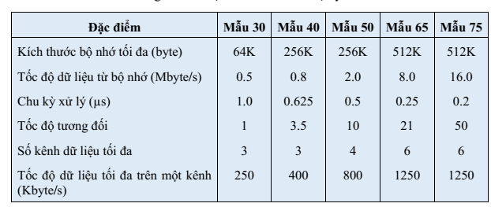
Table 2.4 Đặc tính của dòng máy System/360
Table 2.4 Characteristics of the System/360 Family
Notes:
Đến năm 1964, IBM đã nắm vững thị trường máy tính với 7000 dòng máy. Trong năm đó, IBM đã công bố hệ thống / 360, một dòng sản phẩm máy tính mới. Mặc dù bản thân tuyên bố không có gì đáng ngạc nhiên, nó chứa một số tin tức không vui đối với khách hàng hiện tại của IBM: dòng sản phẩm 360 không tương thích với các máy IBM cũ hơn. Do đó, việc chuyển sang 360 sẽ là khó khăn cho cơ sở khách hàng hiện tại. Đây là một bước đi táo bạo của IBM, nhưng IBM cảm thấy cần thiết phải loại bỏ một số khó khăn của kiến ​​trúc 7000 và tạo ra một hệ thống có khả năng phát triển với công nghệ mạch tích hợp mới [PADE81, GIFF87]. Chiến lược chi trả cả về tài chính và kỹ thuật. 360 là sự thành công của thập kỷ này và đã củng cố cho IBM như một nhà cung cấp máy tính chiếm ưu thế, với thị phần trên 70%. Và, với một số sửa đổi và mở rộng, kiến ​​trúc của 360 vẫn còn cho đến ngày nay kiến ​​trúc máy tính lớn của IBM. Các ví dụ sử dụng kiến ​​trúc này có thể được tìm thấy trong văn bản này.
Hệ thống / 360 là gia đình máy tính được kế hoạch đầu tiên của ngành công nghiệp này. Gia đình đã trải qua một loạt các hoạt động và chi phí. Bảng 2.4 cho biết một số đặc điểm chính của các mô hình khác nhau trong năm 1965 (mỗi thành viên trong gia đình được phân biệt bằng một số mô hình). Các mô hình tương thích theo nghĩa một chương trình viết cho một mô hình có thể được thực hiện bởi một mô hình khác trong chuỗi, chỉ với một sự khác biệt về thời gian cần thực hiện.
Khái niệm về một gia đình của các máy tính tương thích vừa mới lạ vừa thành công. Một khách hàng có yêu cầu khiêm tốn và ngân sách để phù hợp có thể bắt đầu bằng Model 30 tương đối rẻ. Sau đó, nếu nhu cầu của khách hàng tăng lên, có thể nâng cấp lên một máy nhanh hơn với bộ nhớ nhiều hơn mà không phải hy sinh đầu tư vào phần mềm đã phát triển. Các đặc điểm của một gia đình như sau:
• Bộ hướng dẫn tương tự hoặc giống hệt nhau: Trong nhiều trường hợp, cùng một bộ hướng dẫn máy đều được hỗ trợ trên tất cả các thành viên trong gia đình. Do đó, một chương trình thực hiện trên một máy cũng sẽ thực hiện trên bất kỳ máy nào khác. Trong một số trường hợp, phần dưới của gia đình có bộ chỉ dẫn là tập con của phần trên của gia đình. Điều này có nghĩa là các chương trình có thể di chuyển lên nhưng không xuống.
• Hệ điều hành tương tự hoặc hệ điều hành giống hệt nhau: Hệ điều hành cơ bản tương tự có sẵn cho tất cả các thành viên trong gia đình. Trong một số trường hợp, các tính năng bổ sung được thêm vào các thành viên cấp cao hơn.
• Tốc độ gia tăng: Tốc độ thực hiện chỉ dẫn tăng lên từ các thành viên gia đình từ thấp đến cao.
• Số cổng I / O tăng lên: Số cổng I / O gia tăng từ các thành viên gia đình từ thấp đến cao.
• Tăng dung lượng bộ nhớ: Kích thước của bộ nhớ chính tăng lên từ các thành viên gia đình từ thấp đến cao.
• Chi phí gia tăng: Tại một thời điểm nhất định, chi phí của một hệ thống gia tăng từ các thành viên gia đình từ thấp lên cao.
Một khái niệm gia đình như thế nào được thực hiện như thế nào? Sự khác biệt đã đạt được dựa trên ba yếu tố: tốc độ cơ bản, kích thước và mức độ đồng thời [STEV64]. Ví dụ, tốc độ lớn hơn trong việc thực hiện một lệnh nhất định có thể thu được bằng cách sử dụng các mạch điện phức tạp hơn trong ALU, cho phép thực hiện song song. Một cách khác để tăng tốc độ là tăng chiều rộng của đường dẫn dữ liệu giữa bộ nhớ chính và CPU. Trên Mẫu 30, chỉ có thể lấy ra 1 byte (8 bit) từ bộ nhớ chính cùng một lúc, trong khi đó có thể lấy 8 byte vào Model 75.
Hệ thống / 360 không chỉ quyết định tiến trình tương lai của IBM mà còn ảnh hưởng sâu sắc đến toàn bộ ngành. Nhiều tính năng của nó đã trở thành tiêu chuẩn
By 1964, IBM had a firm grip on the computer market with its 7000 series of machines. In that year, IBM announced the System/360, a new family of computer products. Although the announcement itself was no surprise, it contained some unpleasant news for current IBM customers: the 360 product line was incompatible with older IBM machines. Thus, the transition to the 360 would be difficult for the current customer base. This was a bold step by IBM, but one IBM felt was necessary to break out of some of the constraints of the 7000 architecture and to produce a system capable of evolving with the new integrated circuit technology [PADE81, GIFF87]. The strategy paid off both financially and technically. The 360 was the success of the decade and cemented IBM as the overwhelmingly dominant computer vendor, with a market share above 70%. And, with some modifications and extensions, the architecture of the 360 remains to this day the architecture of IBM’s mainframe computers. Examples using this architecture can be found throughout this text.
The System/360 was the industry’s first planned family of computers. The family covered a wide range of performance and cost. Table 2.4 indicates some of the key characteristics of the various models in 1965 (each member of the family is distinguished by a model number). The models were compatible in the sense that a program written for one model should be capable of being executed by another model in the series, with only a difference in the time it takes to execute.
The concept of a family of compatible computers was both novel and extremely successful. A customer with modest requirements and a budget to match could start with the relatively inexpensive Model 30. Later, if the customer’s needs grew, it was possible to upgrade to a faster machine with more memory without sacrificing the investment in already-developed software. The characteristics of a family are as follows:
• Similar or identical instruction set: In many cases, the exact same set of machine instructions is supported on all members of the family. Thus, a program that executes on one machine will also execute on any other. In some cases, the lower end of the family has an instruction set that is a subset of that of the top end of the family. This means that programs can move up but not down.
• Similar or identical operating system: The same basic operating system is available for all family members. In some cases, additional features are added to the higher-end members.
• Increasing speed: The rate of instruction execution increases in going from lower to higher family members.
• Increasing number of I /O ports: The number of I/O ports increases in going from lower to higher family members.
• Increasing memory size: The size of main memory increases in going from lower to higher family members.
• Increasing cost: At a given point in time, the cost of a system increases in going from lower to higher family members.
How could such a family concept be implemented? Differences were achieved based on three factors: basic speed, size, and degree of simultaneity [STEV64]. For example, greater speed in the execution of a given instruction could be gained by the use of more complex circuitry in the ALU, allowing suboperations to be carried out in parallel. Another way of increasing speed was to increase the width of the data path between main memory and the CPU. On the Model 30, only 1 byte (8 bits) could be fetched from main memory at a time, whereas 8 bytes could be fetched at a time on the Model 75.
The System/360 not only dictated the future course of IBM but also had a profound impact on the entire industry. Many of its features have become standard

Slide 27
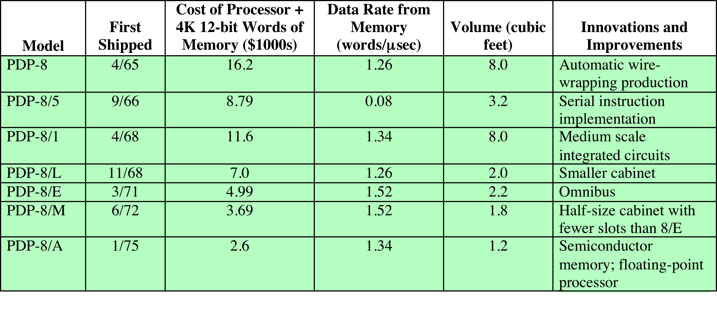
Table 2.5 Sự phát triển của dòng máy PDP-8
Table 2.5 Evolution of the PDP-8
Notes:
Trong cùng năm mà IBM đã vận chuyển hệ thống / 360 đầu tiên của mình, một lô hàng đầu tiên quan trọng đã xảy ra: PDP-8 từ Digital Equipment Corporation (DEC). Vào thời điểm máy tính trung bình yêu cầu một phòng máy lạnh, chiếc PDP-8 (được gọi là minicomputer của ngành công nghiệp, sau bộ váy ngắn trong ngày) đủ nhỏ để có thể đặt trên đầu của phòng thí nghiệm hoặc được lắp vào thiết bị khác. Nó không thể làm được tất cả mọi thứ mà máy tính lớn có thể, nhưng với giá 16.000 USD, nó đủ rẻ để mỗi kỹ thuật viên phòng thí nghiệm có. Ngược lại, hệ thống / 360 loạt các máy tính lớn được giới thiệu chỉ một vài tháng trước khi chi phí hàng trăm ngàn đô la.
Chi phí thấp và kích thước nhỏ của PDP-8 cho phép một nhà sản xuất khác mua PDP-8 và tích hợp nó vào một hệ thống tổng thể để bán lại. Các nhà sản xuất khác được biết đến như các nhà sản xuất thiết bị gốc (OEM), và thị trường OEM đã trở thành và vẫn là một phân khúc chính của thị trường máy tính.
PDP-8 là một hit ngay lập tức và làm cho tài sản của DEC. Máy này và các thành viên khác của gia đình PDP-8 đã theo sau nó (xem Bảng 2.5) đạt được tình trạng sản xuất trước đây dành cho các máy tính IBM, với khoảng 50.000 máy được bán trong vòng 12 năm tiếp theo. Theo như lịch sử chính thức của DEC, PDP-8 đã "thiết lập khái niệm về máy tính mini, dẫn tới ngành công nghiệp trị giá nhiều tỷ đô la". Nó cũng đã thiết lập DEC là nhà cung cấp máy tính mini số một, và đến thời điểm PDP-8 đã đạt được sự kết thúc của cuộc sống hữu ích của nó, tháng mười hai là nhà sản xuất máy tính số hai, sau IBM.
In the same year that IBM shipped its first System/360, another momentous first shipment occurred: PDP-8 from Digital Equipment Corporation (DEC). At a time when the average computer required an air conditioned room, the PDP-8 (dubbed a minicomputer by the industry, after the miniskirt of the day) was small enough that it could be placed on top of a lab bench or be built into other equipment. It could not do everything the mainframe could, but at $16,000, it was cheap enough for each lab technician to have one. In contrast, the System/360 series of mainframe computers introduced just a few months before cost hundreds of thousands of dollars.
The low cost and small size of the PDP-8 enabled another manufacturer to purchase a PDP-8 and integrate it into a total system for resale. These other manufacturers came to be known as original equipment manufacturers (OEMs), and the OEM market became and remains a major segment of the computer marketplace.
The PDP-8 was an immediate hit and made DEC’s fortune. This machine and other members of the PDP-8 family that followed it (see Table 2.5) achieved a production status formerly reserved for IBM computers, with about 50,000 machines sold over the next dozen years. As DEC’s official history puts it, the PDP-8 “ established the concept of minicomputers, leading the way to a multibillion dollar industry.” It also established DEC as the number one minicomputer vendor, and, by the time the PDP-8 had reached the end of its useful life, DEC was the number two computer manufacturer, behind IBM.

Slide 28
Cấu trúc bus của DEC - PDP-8
Notes:
Trái ngược với kiến trúc chuyển mạch trung tâm (hình 2.5) mà IBM sử dụng trên các hệ thống 700/7000 và 360 của mình, các mô hình PDP-8 sau đó đã sử dụng một cấu trúc gần như phổ quát đối với các máy vi tính: cấu trúc bus. Điều này được minh họa trong Hình 2.9. Bus PDP-8, được gọi là Omnibus, bao gồm 96 đường dẫn tín hiệu riêng biệt, được sử dụng để thực hiện kiểm soát, địa chỉ và các tín hiệu dữ liệu. Bởi vì tất cả các thành phần hệ thống chia sẻ một tập hợp chung các đường dẫn tín hiệu, việc sử dụng chúng có thể được kiểm soát bởi CPU. Kiến trúc này rất linh hoạt, cho phép các mô đun được cắm vào bus để tạo ra các cấu hình khác nhau.
In contrast to the central-switched architecture (Figure 2.5) used by IBM on its 700/7000 and 360 systems, later models of the PDP-8 used a structure that is now virtually universal for microcomputers: the bus structure. This is illustrated in Figure 2.9. The PDP-8 bus, called the Omnibus, consists of 96 separate signal paths, used to carry control, address, and data signals. Because all system components share a common set of signal paths, their use can be controlled by the CPU. This architecture is highly flexible, allowing modules to be plugged into the bus to create various configurations.

Slide 29
Bộ nhớ bán dẫn Bộ vi xử lý
LSI
Large
Scale Integration
d. Các thế hệ tiếp theo
VLSI
Very Large Scale Integration
ULSI
Ultra Large
Scale
Integration
Notes:
Ngoài thế hệ thứ ba, có ít sự đồng thuận chung hơn về việc xác định các thế hệ máy tính. Bảng 2.2 cho thấy đã có một số thế hệ sau, dựa trên những tiến bộ trong công nghệ mạch tích hợp. Với sự ra đời của sự tích hợp quy mô lớn (LSI), hơn 1000 linh kiện có thể được đặt trên một mạch tích hợp đơn chip. Tích hợp rất lớn (VLSI) đạt được hơn 10.000 thành phần cho mỗi chip, trong khi các chip tích hợp siêu lớn (ULSI) hiện tại có thể chứa hơn một tỷ thành phần.
Với tốc độ công nghệ nhanh, tốc độ giới thiệu sản phẩm mới, tầm quan trọng của phần mềm và truyền thông cũng như phần cứng, việc phân loại theo thế hệ trở nên không rõ ràng và ít có ý nghĩa. Có thể nói rằng việc áp dụng thương mại các phát triển mới đã dẫn đến một sự thay đổi lớn vào đầu những năm 1970 và kết quả của những thay đổi này vẫn đang được nghiên cứu. Trong phần này, chúng tôi đề cập đến hai trong số những kết quả quan trọng nhất.
Beyond the third generation there is less general agreement on defining generations of computers. Table 2.2 suggests that there have been a number of later generations, based on advances in integrated circuit technology. With the introduction of large-scale integration (LSI), more than 1000 components can be placed on a single integrated circuit chip. Very-large-scale integration (VLSI) achieved more than 10,000 components per chip, while current ultra-large-scale integration (ULSI) chips can contain more than one billion components.
With the rapid pace of technology, the high rate of introduction of new products, and the importance of software and communications as well as hardware, the classification by generation becomes less clear and less meaningful. It could be said that the commercial application of new developments resulted in a major change in the early 1970s and that the results of these changes are still being worked out. In this section, we mention two of the most important of these results.

Slide 30
d. Các thế hệ tiếp theo
Các thế hệ sau dựa trên sự phát triển của các công nghệ mạch tích hợp:
Large-scale integration (LSI) - mạch tích hợp cỡ lớn: hơn 1000 thiết bị tích hợp trong một chip
Very-large-scale integration (VLSI): 10000 thiết bị/chip
Hiện nay, Ultra-large-scale integration (ULSI): hơn 1 tỉ thành phần/chip
Các công nghệ này là nền tảng cho sự phát triển của các thế hệ máy tính và là công nghệ cơ bản cho việc sản xuất và chế tạo các linh kiện cơ bản:
Bộ nhớ bán dẫn: mạch tích hợp ban đầu được sử dụng để chế tạo Bộ xử lý, tuy nhiên, sau này người ta cũng sử dụng công nghệ đó để chế tạo bộ nhớ máy tính
Vi xử lý: các bộ xử lý có kích thước nhỏ

Slide 31
a. Bộ nhớ bán dẫn
Vào năm 1970 Fairchild giới thiệu bộ nhớ bán dẫn dung lượng tương đối lớn đầu tiên
Chip đơn nhân
Có thể chứa 256 bits bộ nhớ
Không xoá được
Tốc độ nhanh hơn lõi nhiều
Vào năm 1974, giá thành trên 1 bit của bộ nhớ bán dẫn thấp hơn giá thành của bộ nhớ lõi
Giá thành bộ nhớ tiếp tục giảm mạnh cùng với sự tăng nhanh của mật độ bộ nhớ vật lý
Sự phát triển công nghệ bộ nhớ và xử lý đã làm thay đổi bản chất của máy tính trong suốt cả thập kỉ
Kể từ năm 1970 bộ nhớ bán dẫn đã trả qua 13 thế hệ phát triển
Mỗi thế hệ sau lại tăng mật độ bộ nhớ lên gấp 4 lần so với thế hệ trước cùng với giảm giá thành và thời gian truy câp.
Notes:
Ứng dụng đầu tiên của công nghệ mạch tích hợp vào máy tính là xây dựng bộ vi xử lý (đơn vị điều khiển và số học và đơn vị logic) ra khỏi các chip mạch tích hợp. Nhưng cũng nhận thấy rằng cùng một công nghệ này có thể được sử dụng để tạo ra những ký ức.
Trong những năm 1950 và 1960, hầu hết bộ nhớ máy tính được xây dựng từ các vòng kim loại nhỏ, mỗi đường kính khoảng 16,5 cm. Những chiếc nhẫn này được xâu lên trên các lưới dây nhỏ treo trên màn hình nhỏ bên trong máy tính. Magnetized một chiều, một vòng (gọi là một lõi) đại diện cho một; từ hóa theo cách khác, nó đứng cho một số không. Bộ nhớ từ lõi khá nhanh; mất ít nhất là một phần triệu giây để đọc một chút lưu trữ trong bộ nhớ. Nhưng nó là tốn kém, cồng kềnh, và sử dụng dữ liệu huỷ diệt: Hành động đơn giản để đọc một lõi đã xóa dữ liệu được lưu trữ trong đó. Vì vậy, cần thiết phải cài đặt các mạch để phục hồi dữ liệu ngay khi nó đã được trích xuất.
Sau đó, vào năm 1970, Fairchild sản xuất bộ nhớ bán dẫn tương đối dung tích tương đối cao. Chip này, về kích thước của một lõi đơn, có thể chứa 256 bit bộ nhớ. Nó không phá hủy và nhanh hơn lõi. Chỉ mất 70 phần trăm giây để đọc một bit. Tuy nhiên, chi phí cho mỗi bit là cao hơn so với của lõi.
Vào năm 1974, một sự kiện xảy ra: Giá mỗi bit bộ nhớ bán dẫn giảm xuống dưới mức giá mỗi bit bộ nhớ chính. Sau đó, đã có sự suy giảm liên tục và nhanh chóng trong chi phí bộ nhớ kèm theo sự gia tăng tương ứng mật độ bộ nhớ vật lý. Điều này dẫn đến việc các máy nhỏ hơn và nhanh hơn với bộ nhớ lớn hơn và đắt hơn chỉ từ vài năm trước đó. Sự phát triển của công nghệ bộ nhớ, cùng với sự phát triển của công nghệ bộ xử lý sẽ được thảo luận tiếp theo, đã thay đổi bản chất của máy tính trong chưa đầy một thập kỷ. Mặc dù các máy tính cồng kềnh, đắt tiền vẫn là một phần của phong cảnh, máy tính cũng đã được đưa tới "người dùng cuối" bằng máy văn phòng và máy tính cá nhân. Kể từ năm 1970, bộ nhớ bán dẫn đã trải qua 13 thế hệ: 1K, 4K, 16K, 64K, 256K, 1M, 4M, 16M, 64M, 256M, 1G, 4G, và, như 16GB trên một con chip = 210, 1M = 220, 1G = 230). Mỗi thế hệ đã cung cấp gấp bốn lần mật độ lưu trữ của thế hệ trước, cùng với chi phí giảm mỗi bit và thời gian truy cập giảm.
The first application of integrated circuit technology to computers was construction of the processor (the control unit and the arithmetic and logic unit) out of integrated circuit chips. But it was also found that this same technology could be used to construct memories.
In the 1950s and 1960s, most computer memory was constructed from tiny rings of ferromagnetic material, each about a sixteenth of an inch in diameter. These rings were strung up on grids of fine wires suspended on small screens inside the computer. Magnetized one way, a ring (called a core) represented a one; magnetized the other way, it stood for a zero. Magnetic-core memory was rather fast; it took as little as a millionth of a second to read a bit stored in memory. But it was expensive, bulky, and used destructive readout: The simple act of reading a core erased the data stored in it. It was therefore necessary to install circuits to restore the data as soon as it had been extracted.
Then, in 1970, Fairchild produced the first relatively capacious semiconductor memory. This chip, about the size of a single core, could hold 256 bits of memory. It was nondestructive and much faster than core. It took only 70 billionths of a second to read a bit. However, the cost per bit was higher than for that of core.
In 1974, a seminal event occurred: The price per bit of semiconductor memory dropped below the price per bit of core memory. Following this, there has been a continuing and rapid decline in memory cost accompanied by a corresponding increase in physical memory density. This has led the way to smaller, faster machines with memory sizes of larger and more expensive machines from just a few years earlier. Developments in memory technology, together with developments in processor technology to be discussed next, changed the nature of computers in less than a decade. Although bulky, expensive computers remain a part of the landscape, the computer has also been brought out to the “end user,” with office machines and personal computers. Since 1970, semiconductor memory has been through 13 generations: 1K, 4K, 16K, 64K, 256K, 1M, 4M, 16M, 64M, 256M, 1G, 4G, and, as of this writing, 16 Gbits on a single chip (1K = 2¹⁰, 1M = 2²⁰, 1G = 2³⁰). Each generation has provided four times the storage density of the previous generation, accompanied by declining cost per bit and declining access time.

Slide 32
b. Vi xử lý
Mật độ các thành phần trên chip xử lý tiếp tục tăng
Ngày càng nhiều thành phần đặt trên chip dẫn đến càng ít chip cần thiết để xây dựng một bộ xử lý máy tính
1971 Intel phát triển dòng 4004
Chip đầu tiên chứa được tất cả các thành phần của CPU trên một chip đơn
Sự ra đời của bộ vi xử lý
1972 Intel phát triển dòng 8008
Vi xử lý 8 bit đầu tiên
1974 Intel phát triển dòng 8080
Vi xử lý đa năng đầu tiên
Nhanh hơn, có một tập lệnh phong phú hơn, có khả năng định vị mạnh hơn
Notes:
Giống như mật độ của các phần tử trên chip nhớ đã tiếp tục tăng, do đó có mật độ các yếu tố trên chip vi xử lý. Thời gian trôi đi, ngày càng nhiều yếu tố được đặt trên mỗi con chip, do đó ít hơn và ít chip hơn là cần thiết để xây dựng một bộ xử lý máy tính duy nhất.
Một đột phá đã đạt được vào năm 1971, khi Intel phát triển 4004. 4004 là chip đầu tiên chứa tất cả các thành phần của một CPU trên một con chip: Bộ vi xử lý đã ra đời.
4004 có thể thêm hai số 4 bit và có thể nhân chỉ bằng cách thêm lặp đi lặp lại. Theo các tiêu chuẩn hiện nay, 4004 là vô cùng hoang sơ, nhưng nó đánh dấu sự khởi đầu của một sự tiến triển liên tục của khả năng vi xử lý và quyền lực.
Sự tiến triển này có thể được nhìn thấy dễ dàng nhất bằng số bit mà bộ xử lý xử lý cùng một lúc. Không có biện pháp rõ ràng về điều này, nhưng có lẽ biện pháp tốt nhất là chiều rộng của bus dữ liệu: số bit dữ liệu có thể được đưa vào hoặc gửi ra khỏi bộ xử lý tại một thời điểm. Một biện pháp khác là số bit trong accumulator hoặc trong bộ đăng ký mục đích chung. Thông thường, các biện pháp này trùng khớp, nhưng không phải luôn luôn. Ví dụ, một số bộ vi xử lý đã được phát triển hoạt động trên con số 16-bit trong thanh ghi nhưng chỉ có thể đọc và ghi 8 bit mỗi lần.
Bước tiến lớn tiếp theo trong sự phát triển của bộ vi xử lý là sự giới thiệu vào năm 1972 của Intel 8008. Đây là bộ vi xử lý 8-bit đầu tiên và gần gấp đôi so với 4004.
Không có bước nào trong số đó là tác động của sự kiện lớn tiếp theo: sự giới thiệu vào năm 1974 của Intel 8080. Đây là bộ vi xử lý đa năng đầu tiên. Trong khi 4004 và 8008 đã được thiết kế cho các ứng dụng cụ thể, 8080 được thiết kế để trở thành CPU của một máy vi tính có mục đích chung. Giống như 8008, 8080 là một bộ vi xử lý 8-bit. Tuy nhiên, 8080 nhanh hơn, có một bộ hướng dẫn phong phú hơn, và có khả năng định địa chỉ lớn.
Just as the density of elements on memory chips has continued to rise, so has the density of elements on processor chips. As time went on, more and more elements were placed on each chip, so that fewer and fewer chips were needed to construct a single computer processor.
A breakthrough was achieved in 1971, when Intel developed its 4004. The 4004 was the first chip to contain all of the components of a CPU on a single chip: The microprocessor was born.
The 4004 can add two 4-bit numbers and can multiply only by repeated addition. By today’s standards, the 4004 is hopelessly primitive, but it marked the beginning of a continuing evolution of microprocessor capability and power.
This evolution can be seen most easily in the number of bits that the processor deals with at a time. There is no clear-cut measure of this, but perhaps the best measure is the data bus width: the number of bits of data that can be brought into or sent out of the processor at a time. Another measure is the number of bits in the accumulator or in the set of general-purpose registers. Often, these measures coincide, but not always. For example, a number of microprocessors were developed that operate on 16-bit numbers in registers but can only read and write 8 bits at a time.
The next major step in the evolution of the microprocessor was the introduction in 1972 of the Intel 8008. This was the first 8-bit microprocessor and was almost twice as complex as the 4004.
Neither of these steps was to have the impact of the next major event: the introduction in 1974 of the Intel 8080. This was the first general-purpose microprocessor. Whereas the 4004 and the 8008 had been designed for specific applications, the 8080 was designed to be the CPU of a general-purpose microcomputer. Like the 8008, the 8080 is an 8-bit microprocessor. The 8080, however, is faster, has a richer instruction set, and has a large addressing capability.

Slide 33
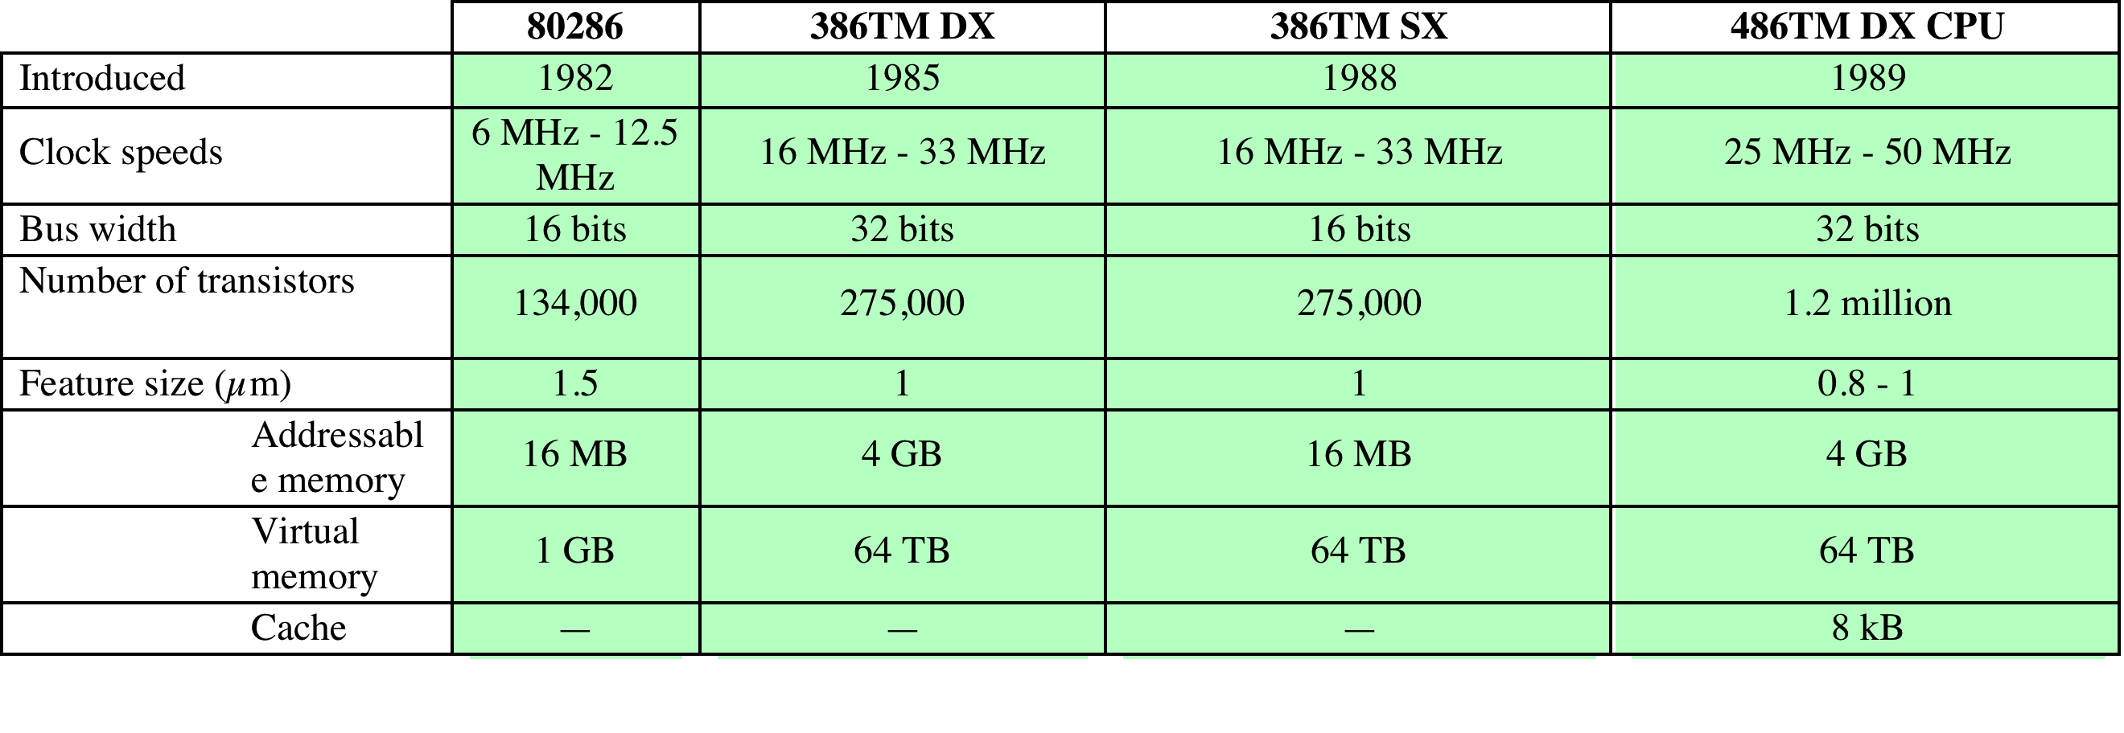
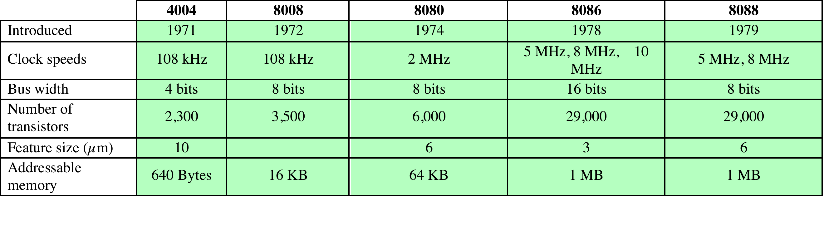
Quá trình phát triển của vi xử lý Intel
a. 1970s Processors
b. 1980s Processors
Notes:
About the same time, 16-bit microprocessors began to be developed. However, it
was not until the end of the 1970s that powerful, general-purpose 16-bit microprocessors
appeared. One of these was the 8086. The next step in this trend occurred in 1981,
when both Bell Labs and Hewlett-Packard developed 32-bit, single-
chip microprocessors. Intel introduced its own 32-bit microprocessor, the 80386, in 1985 (Table 2.6).

Slide 34
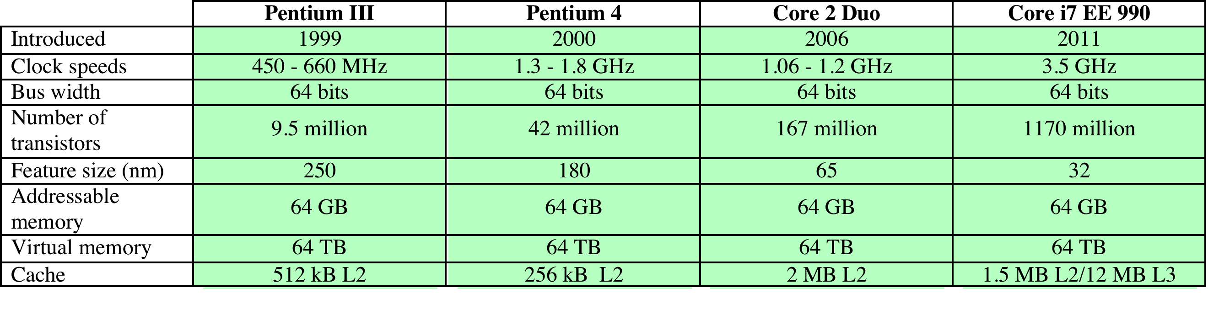
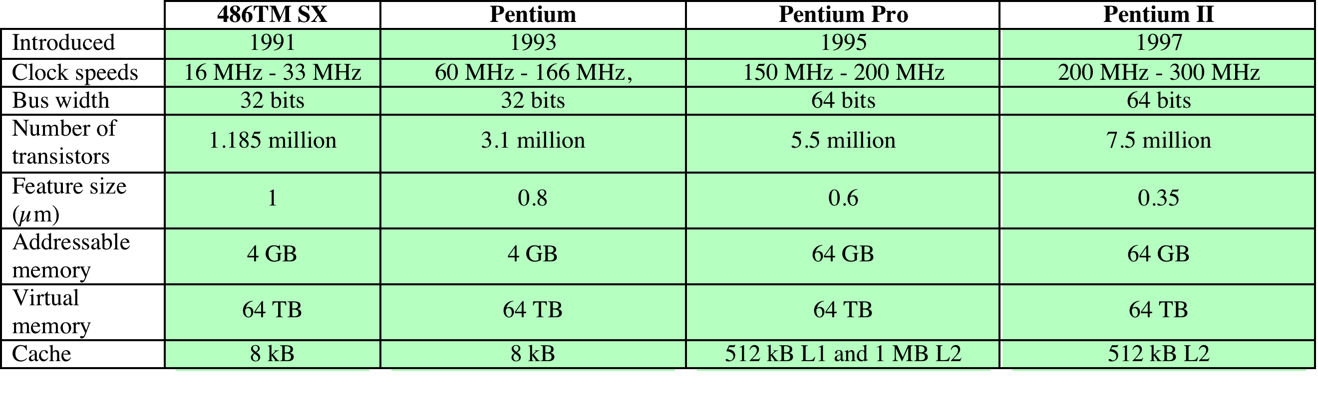
Quá trình phát triển của vi xử lý Intel
c. 1990s Processors
d. Recent Processors
Notes:
Table 2.6 (continued)

Slide 35
Key terms
accumulator (AC) (bộ cộng tích lũy): thanh ghi AC
arithmetic and logic unit (ALU): khối tính toán số học và logic
Chip
clock cycle: chu kỳ đồng hồ
clock rate: tốc độ đồng hồ
embedded system: hệ thống nhúng
execute cycle: chu kỳ thực thi
fetch cycle: chu kỳ truy xuất
instruction buffer register (IBR): thanh ghi đệm lệnh

Slide 36
Câu hỏi
Khái niệm chương trình lưu trữ là gì?
Bốn thành phần chính của các máy tính đa nhiệm là gì?
Trình bày luật Moore.
Nêu các đặc điểm chính của máy IAS
Với công nghệ mạch tích hợp, các hệ thống máy tính có đặc điểm gì.
Mạch tích hợp được xây dựng dựa trên các thành phần nào?

Slide 37
2. CÁC ĐẶC TÍNH THIẾT KẾ MÁY TÍNH
Tốc độ vi xử lý
Cân bằng hiệu quả
Cải tiến kiến trúc và tổ chức Chip

Slide 38
a. Tốc độ vi xử lý
Kĩ thuật xây dựng bộ vi xử lý hiện đại bao gồm:
Kỹ thuật đường ống (Pipelining)
Bộ xử lý thi hành cùng một lúc nhiều lệnh
Dự đoán nhánh
Bộ xử lý tra mã lệnh được truy cập từ bộ nhớ và dự đoán các nhánh và nhóm lệnh được xử lý tiếp theo.
Phân tích dòng dữ liệu
Bộ xử lý phân tích lệnh nào phụ thuộc vào kết quả hoặc dữ liệu của lệnh khác để tạo ra lịch trình xử lý lệnh tối ưu nhất
Thi hành lệnh theo suy đoán
Sử dụng dự đoán nhánh và phân tích dòng dữ liệu, một số bộ xử lý thi hành lệnh trước khi nó xuất hiện, giữ kết quả trong một vùng tạm thời, giữ cho bộ máy hoạt động luôn hoạt động với hiệu suất tối đa.
Notes:
What gives Intel x86 processors or IBM mainframe computers such mind-boggling
power is the relentless pursuit of speed by processor chip manufacturers. The evolution
of these machines continues to bear out Moore’s law, mentioned previously. So
long as this law holds, chipmakers can unleash a new generation of chips every three
years—with four times as many transistors. In memory chips, this has quadrupled
the capacity of dynamic random-access memory (DRAM), still the basic technology
for computer main memory, every three years. In microprocessors, the addition of
new circuits, and the speed boost that comes from reducing the distances between
them, has improved performance four- or fivefold every three years or so since Intel
launched its x86 family in 1978.
But the raw speed of the microprocessor will not achieve its potential unless
it is fed a constant stream of work to do in the form of computer instructions.
Anything that gets in the way of that smooth flow undermines the power of the
processor. Accordingly, while the chipmakers have been busy learning how to fabricate
chips of greater and greater density, the processor designers must come up with
ever more elaborate techniques for feeding the monster. Among the techniques
built into contemporary processors are the following:
Pipelining: With pipelining, a processor can simultaneously work on multiple
instructions. The processor overlaps operations by moving data or instructions
into a conceptual pipe with all stages of the pipe processing simultaneously.
For example, while one instruction is being executed, the computer is decoding
the next instruction.
• Branch prediction: The processor looks ahead in the instruction code fetched
from memory and predicts which branches, or groups of instructions, are likely
to be processed next. If the processor guesses right most of the time, it can
prefetch the correct instructions and buffer them so that the processor is kept
busy. The more sophisticated examples of this strategy predict not just the
next branch but multiple branches ahead. Thus, branch prediction increases
the amount of work available for the processor to execute.
• Data flow analysis: The processor analyzes which instructions are dependent
on each other’s results, or data, to create an optimized schedule of instructions.
In fact, instructions are scheduled to be executed when ready, independent of
the original program order. This prevents unnecessary delay.
• Speculative execution: Using branch prediction and data flow analysis, some
processors speculatively execute instructions ahead of their actual appearance
in the program execution, holding the results in temporary locations.
This enables the processor to keep its execution engines as busy as possible by
Executing instructions that are likely to be needed.
These and other sophisticated techniques are made necessary by the sheer power
of the processor. They make it possible to exploit the raw speed of the processor.

Slide 39
b. Cân bằng giữa các đặc tính
Điều chỉnh kiến trúc và cách thức tổ chức để bù đắp cho phù hợp giữa các khả năng khác nhau của các thành phần.
Ví dụ về kiến trúc bao gồm:
Tăng số lượng bit được lấy ra cùng một lúc bằng cách làm cho DRAMs “rộng hơn” thay vì “sâu hơn” và bằng cách sử dụng đường bus dữ liệu rộng.
Thay đổi giao diện DRAM để làm cho nó hiệu quả hơn bằng cách thêm vào bộ nhớ cache hoặc một kĩ thuật đệm trên chip DRAM
Giảm tần suất truy cập bộ nhớ bằng cách kết hợp các cấu trúc bộ nhớ cache phức tạp và hiệu quả hơn giữa bộ xử ý và bộ nhớ chính
Tăng băng thông kết nối giữa bộ xử lý và bộ nhớ bằng cách sử dụng các bus tốc độ cao và phân cấp bus cho bộ nhớ đệm và cơ cấu dòng dữ liệu
Notes:
While processor power has raced ahead at breakneck speed, other critical components
of the computer have not kept up. The result is a need to look for performance
balance: an adjusting of the organization and architecture to compensate for the
mismatch among the capabilities of the various components.
Nowhere is the problem created by such mismatches more critical than in the
interface between processor and main memory. While processor speed has grown
rapidly, the speed with which data can be transferred between main memory and the
processor has lagged badly. The interface between processor and main memory is
the most crucial pathway in the entire computer because it is responsible for carrying
a constant flow of program instructions and data between memory chips and the
processor. If memory or the pathway fails to keep pace with the processor’s insistent
demands, the processor stalls in a wait state, and valuable processing time is lost.
A system architect can attack this problem in a number of ways, all of which
are reflected in contemporary computer designs. Consider the following examples:
• Increase the number of bits that are retrieved at one time by making DRAMs
“wider” rather than “deeper” and by using wide bus data paths.
• Change the DRAM interface to make it more efficient by including a cache
or other buffering scheme on the DRAM chip.
• Reduce the frequency of memory access by incorporating increasingly complex
and efficient cache structures between the processor and main memory. This
includes the incorporation of one or more caches on the processor chip as well
as on an off-chip cache close to the processor chip.
• Increase the interconnect bandwidth between processors and memory by using
higher-speed buses and a hierarchy of buses to buffer and structure data
flow.

Slide 40
Tốc độ dữ liệu của các thiết bị I/O điển hình
Notes:
Another area of design focus is the handling of I/O devices. As computers
become faster and more capable, more sophisticated applications are developed
that support the use of peripherals with intensive I/O demands. Figure 2.10 gives
some examples of typical peripheral devices in use on personal computers and
workstations. These devices create tremendous data throughput demands. While
the current generation of processors can handle the data pumped out by these
devices, there remains the problem of getting that data moved between processor
and peripheral. Strategies here include caching and buffering schemes plus the
use of higher-speed interconnection buses and more elaborate structures of buses.
In addition, the use of multiple-processor configurations can aid in satisfying I/O
demands.
The key in all this is balance. Designers constantly strive to balance the
throughput and processing demands of the processor components, main memory,
I/O devices, and the interconnection structures. This design must constantly be
rethought to cope with two constantly evolving factors:
• The rate at which performance is changing in the various technology areas
(processor, buses, memory, peripherals) differs greatly from one type of
element
to another.
• New applications and new peripheral devices constantly change the nature of
the demand on the system in terms of typical instruction profile and the data
access patterns.
Thus, computer design is a constantly evolving art form. This book attempts to
present the fundamentals on which this art form is based and to present a survey of
the current state of that art.

Slide 41
c. Cải tiến kiến trúc và tổ chức Chip
Tăng tốc độ phần cứng của bộ vi xử lý
Cơ bản là do thu hẹp kích thước các gate logic
Nhiều gate hơn, đóng gói chặt chẽ hơn, tăng tốc độ đồng hồ → Thời gian truyền tín hiệu giảm
Tăng kích thước và tốc độ cache
Dành một phần của chip vi xử lý
Thời gian truy cập cache giảm đáng kể
Thay đổi cấu trúc và tổ chức bộ vi xử lý
Tốc độ thực hiện lệnh tăng mạnh
Xử lý song song
Notes:
As designers wrestle with the challenge of balancing processor performance with that
of main memory and other computer components, the need to increase processor
speed remains. There are three approaches to achieving increased processor speed:
• Increase the hardware speed of the processor. This increase is fundamentally
due to shrinking the size of the logic gates on the processor chip, so that more
gates can be packed together more tightly and to increasing the clock rate.
With gates closer together, the propagation time for signals is significantly
reduced, enabling a speeding up of the processor. An increase in clock rate
means that individual operations are executed more rapidly.
• Increase the size and speed of caches that are interposed between the processor
and main memory. In particular, by dedicating a portion of the processor
chip itself to the cache, cache access times drop significantly.
• Make changes to the processor organization and architecture that increase the
effective speed of instruction execution. Typically, this involves using parallelism
in one form or another.

Slide 42
Vấn đề liên quan với tốc độ đồng hồ và mật độ cổng logic
Tiêu thụ điện năng
Tăng khi mật độ cổng logic và tốc độ đồng hồ tăng
Tiêu hao nhiệt
Trễ RC (Resistance – điện trở & Capacitance – điện dung)
Tốc độ của dòng electrons giới hạn bởi điện dung và điện trở (RC) của vật liệu chế tạo đường dây kết nối chúng
Trễ tăng khi RC tăng
Dây kết nối mỏng hơn sẽ tăng thêm điện dung
Dây đặt gần nhau hơn thì làm tăng điện trở
Trễ bộ nhớ
Tốc độ bộ nhớ thường chậm hơn tốc độ bộ xử lý
Notes:
Traditionally, the dominant factor in performance gains has been in increases
in clock speed due and logic density. However, as clock speed and logic density
increase, a number of obstacles become more significant [INTE04b]:
• Power: As the density of logic and the clock speed on a chip increase, so does
the power density (Watts/cm2). The difficulty of dissipating the heat generated
on high-density, high-speed chips is becoming a serious design issue [GIBB04,
BORK03].
• RC delay: The speed at which electrons can flow on a chip between transistors
is limited by the resistance and capacitance of the metal wires connecting
them; specifically, delay increases as the RC product increases. As components
on the chip decrease in size, the wire interconnects become thinner, increasing
resistance. Also, the wires are closer together, increasing capacitance.
• Memory latency: Memory speeds lag processor speeds, as previously discussed.
Thus, there will be more emphasis on organization and architectural approaches
to improving performance. These techniques are discussed in later chapters of the book.

Slide 43
Xu hướng phát triển bộ xử lý
Notes:
Beginning in the late 1980s, and continuing for about 15 years, two main
strategies have been used to increase performance beyond what can be achieved
simply by increasing clock speed. First, there has been an increase in cache capacity.
There are now typically two or three levels of cache between the processor and
main memory. As chip density has increased, more of the cache memory has been
incorporated on the chip, enabling faster cache access. For example, the original
Pentium chip devoted about 10% of on-chip area to a cache. Contemporary chips
devote over half of the chip area to caches.
Second, the instruction execution logic within a processor has become increasingly
complex to enable parallel execution of instructions within the processor. Two
noteworthy design approaches have been pipelining and superscalar. A pipeline
works much as an assembly line in a manufacturing plant enabling different stages
of execution of different instructions to occur at the same time along the pipeline. A
superscalar approach in essence allows multiple pipelines within a single processor
so that instructions that do not depend on one another can be executed in parallel.
By the mid to late 90s, both of these approaches were reaching a point of
diminishing returns. The internal organization of contemporary processors is
exceedingly complex and is able to squeeze a great deal of parallelism out of the
instruction stream. It seems likely that further significant increases in this direction
will be relatively modest [GIBB04]. With three levels of cache on the processor
chip, each level providing substantial capacity, it also seems that the benefits from
the cache are reaching a limit.
However, simply relying on increasing clock rate for increased performance
runs into the power dissipation problem already referred to. The faster the clock
rate, the greater the amount of power to be dissipated, and some fundamental physical
limits are being reached.
Figure 2.11 illustrates the concepts we have been discussing. The top line
shows that, as per Moore’s Law, the number of transistors on a single chip continues
to grow exponentially. Meanwhile, the clock speed has leveled off, in order
to prevent a further rise in power. To continue to increase performance, designers
have had to find ways of exploiting the growing number of transistors other than
simply building a more complex processor. The response in recent years has been
the development of the multicore computer chip.

Slide 44
3. Chip đa nhân
Việc sử dụng nhiều bộ xử lý trên một chip cho phép tăng hiệu suất cho máy mà không cần tăng tốc độ đồng hồ
Chiến lược: sử dụng hai bộ xử lý đơn giản thay vì một bộ xử lý phức tạp
Với 2 bộ xử lý thì cần bộ nhớ caches lớn hơn
Bộ nhớ cache lớn hơn sẽ cần phải chia làm hai hoặc ba cấp cache trên một chip
Xu hướng: nhiều nhân và cache được bố trí trên cùng một chip. Cải thiện tối đa hiệu suất
Notes:
With all of the difficulties cited in the preceding paragraphs in mind, designers
have turned to a fundamentally new approach to improving performance: placing
multiple processors on the same chip, with a large shared cache. The use of multiple
processors on the same chip, also referred to as multiple cores, or multicore,
provides the potential to increase performance without increasing the clock rate.
Studies indicate that, within a processor, the increase in performance is roughly
proportional to the square root of the increase in complexity [BORK03]. But if the
software can support the effective use of multiple processors, then doubling the
number of processors almost doubles performance. Thus, the strategy is to use two
simpler processors on the chip rather than one more complex processor.
In addition, with two processors, larger caches are justified. This is important
because the power consumption of memory logic on a chip is much less than that of
processing logic.
As the logic density on chips continues to rise, the trend to both more cores
and more cache on a single chip continues. Two-core chips were quickly followed
by four-core chips, then 8, then 16, and so on. As the caches became larger, it made
performance sense to create two and then three levels of cache on a chip, with the
first-level cache dedicated to an individual processor and levels two and three being
shared by all the processors.

Slide 45
Đa nhân tích hợp (MIC) Đơn vị xử lý đồ hoạ (GPU)
Đa lõi tích hợp (MIC)
Đơn vị xử lý đồ hoạ (GPU)
Bước nhảy vọt về hiệu suất đặt ra thử thách để phát triển những phần mềm để khai thác hết các tính năng của lõi xử lý đa nhân.
Chiến lược chip xử lý đa nhân yêu cầu các bộ xử lý đa năng phải đồng nhất trên một chip đơn
Lõi được thiết kế để thi hành các thao tác trên đồ hoạ song song
Thông thường GPU nằm trên card màn hình rời, nó được sử dụng để mã hoá và giải mã đồ hoạ 2D và 3D cũng như xử lý video
Được sử dụng như bộ xử lý vector cho những ứng dụng yêu cầu những tính toán lặp
Notes:
Chip manufacturers are now in the process of making a huge leap forward
in the number of cores per chip, with more than 50 cores per chip. The leap in
performance as well as the challenges in developing software to exploit such a large
number of cores have led to the introduction of a new term: many integrated core
(MIC).
The multicore and MIC strategy involves a homogeneous collection of
general-purpose processors on a single chip. At the same time, chip manufacturers
are pursuing another design option: a chip with multiple general-purpose processors
plus graphics processing units (GPUs) and specialized cores for video processing
and other tasks. In broad terms, a GPU is a core designed to perform parallel
operations on graphics data. Traditionally found on a plug-in graphics card (display
adapter), it is used to encode and render 2D and 3D graphics as well as process
video.
Since GPUs perform parallel operations on multiple sets of data, they are
increasingly being used as vector processors for a variety of applications that
require repetitive computations. This blurs the line between the GPU and the
CPU [FATA08, PROP11]. When a broad range of applications are supported
by such a processor, the term general-purpose computing on GPUs (GPGPU)
is used.
We explore design characteristics of multicore computers in Chapter 18.

Slide 46
4. Kiến trúc x86 và ARM
Kiến trúc x86 là kiến trúc phổ biến, được phát triển trong nhiều năm
x86 được xây dựng dựa trên kiến trúc máy tính tập lệnh phức tạp (Complex instruction set computers - CISCs)
Được sản xuất và đưa ra thị trường bởi hãng Intel (hãng đứng thứ nhất về sản xuất VXL)
Kiến trúc ARM được sử dụng rộng rãi trong các hệ thống nhúng
Dựa trên kiến trúc máy tính tập lệnh rút gọn (Reduced instruction set computer RISC).
Kiến trúc ARM là kiến trúc được thiết kế tốt nhất và có hiệu năng mạnh mẽ
Notes:
Throughout this book, we rely on many concrete examples of computer design
and implementation to illustrate concepts and to illuminate trade-offs. Numerous
systems, both contemporary and historical, provide examples of important computer
architecture design features. But the book relies on examples from two processor
families: the Intel x86 and the ARM architecture. The current x86 offerings represent
the results of decades of design effort on complex instruction set computers
(CISCs). An alternative appThe x86 incorporates the sophisticated design principles once found only on
mainframes and supercomputers and serves as an excellent example of CISC design.
roach to processor design in the reduced instruction set computer
(RISC). The ARM architecture is used in a wide variety of embedded systems and
is one of the most powerful and best-designed RISC-based systems on the market.
In this section and the next, we provide a brief overview of these two systems.
In terms of market share, Intel has ranked as the number one maker of microprocessors
for non-embedded systems for decades, a position it seems unlikely to
yield. The evolution of its flagship microprocessor product serves as a good indicator
of the evolution of computer technology in general.
Table 2.6 shows that evolution. Interestingly, as microprocessors have grown
faster and much more complex, Intel has actually picked up the pace. Intel used
to develop microprocessors one after another, every four years. But Intel hopes
to keep rivals at bay by trimming a year or two off this development time, and has
done so with the most recent x86 generations.

Slide 47
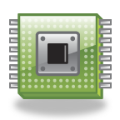
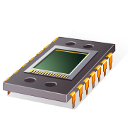
Tiến trình phát triển của dòng x86
8080
Là vi xử lý đa năng đầu tiên
8-bit máy cùng 8-bit đường dữ liệu tới bộ nhớ
Được sử dụng trên máy tính cá nhân đầu tiên (Altair)
8086
16-bit máy
Sử dụng cache cho lệnh, hoặc hàng đợi
Xuất hiện lần đầu trên kiến trúc dòng x86
8088
Sử dụng cho máy tính cá nhân IBM thế hệ đầu tiên
80286
Cho phép định địa chỉ 16 Mb bộ nhớ thay vì chỉ 1Mb
80386
Máy 32 bit đầu tiên của Intel
Bộ xử lý Intel đầu tiên hỗ trợ xử lý đa nhiệm (thực hiện nhiều chương trình tại một thời điểm)
80486
Kĩ thuật bộ nhớ cache phức tạp hơn và cấu trúc lệnh pipelining
Tích hợp sẵn bộ xử lý toán học
Notes:
It is worthwhile to list some of the highlights of the evolution of the Intel
product line:
• 8080: The world’s first general-purpose microprocessor. This was an 8-bit
machine, with an 8-bit data path to memory. The 8080 was used in the first
personal computer, the Altair.
• 8086: A far more powerful, 16-bit machine. In addition to a wider data path
and larger registers, the 8086 sported an instruction cache, or queue, that
prefetches a few instructions before they are executed. A variant of this
processor, the 8088, was used in IBM’s first personal computer, securing the
success of Intel. The 8086 is the first appearance of the x86 architecture.
• 80286: This extension of the 8086 enabled addressing a 16-MByte memory
instead of just 1 MByte.
• 80386: Intel’s first 32-bit machine, and a major overhaul of the product.
With a 32-bit architecture, the 80386 rivaled the complexity and power of
minicomputers and mainframes introduced just a few years earlier. This was
the first Intel processor to support multitasking, meaning it could run multiple
programs at the same time.
80486: The 80486 introduced the use of much more sophisticated and powerful
cache technology and sophisticated instruction pipelining. The 80486 also
offered a built-in math coprocessor, offloading complex math operations from
the main CPU.

Slide 48
Phát triển của dòng x86 - Pentium
Pentium
Siêu vô hướng
Nhiều lệnh được xử lý song song
Pentium Pro
Siêu vô hướng tăng
Dự đoán nhánh
Phân tích dòng dữ liệu
Thi hành lệnh luận lý
Pentium II
Kĩ thuật MMX
Pentium III
Thêm vào các lệnh về dấu chấm động để hỗ trỡ các phần mềm đồ hoạ 3D
Pentium 4
Thêm các lệnh dấu chấm động và những cải tiến khác cho đa phương tiện
Thực hiện nhiều lệnh song song
Sử dụng linh hoạt kĩ thuật đổi tên điện trở
Thiết kế đặc biết để xử lý video, audio và dữ liệu đồ hoạ
Notes:
• Pentium: With the Pentium, Intel introduced the use of superscalar techniques,
which allow multiple instructions to execute in parallel.
• Pentium Pro: The Pentium Pro continued the move into superscalar organization
begun with the Pentium, with aggressive use of register renaming, branch
prediction, data flow analysis, and speculative execution.
• Pentium II : The Pentium II incorporated Intel MMX technology, which is
designed specifically to process video, audio, and graphics data efficiently.
• Pentium III : The Pentium III incorporates additional floating-point instructions
to support 3D graphics software.
• Pentium 4: The Pentium 4 includes additional floating-point and other
enhancements for multimedia.

Slide 49
Phát triển của dòng x86 (tiếp tục)
Cấu trúc tập lệnh tương thích với cả các phiên bản trước
Cấu trúc x86 tiếp tục thống lĩnh thị trường sản xuất bộ vi xử lý (trừ các hệ thống nhúng)
Core
Vi xử lý Intel x86 đầu tiên có hai nhân– mở ra cách thực hiện lệnh trên hai bộ xử lý trên một chip đơn.
Core 2
Mở rộng kiến trúc lên 64 bit
Core2 Quad: 4 nhân
Gần đây kĩ thuật có thể xây dựng tới 10 bộ xử lý trên 1 chip
Notes:
Core: This is the first Intel x86 microprocessor with a dual core, referring to
the implementation of two processors on a single chip.
• Core 2: The Core 2 extends the architecture to 64 bits. The Core 2 Quad provides
four processors on a single chip. More recent Core offerings have up to
10 processors per chip.
Over 30 years after its introduction in 1978, the x86 architecture continues to
dominate the processor market outside of embedded systems. Although the organization
and technology of the x86 machines have changed dramatically over the decades,
the instruction set architecture has evolved to remain backward compatible
with earlier versions. Thus, any program written on an older version of the x86 architecture
can execute on newer versions. All changes to the instruction set architecture
have involved additions to the instruction set, with no subtractions. The rate of
change has been the addition of roughly one instruction per month added to the
architecture over the 30 years [ANTH08], so that there are now over 500 instructions
in the instruction set.
The x86 provides an excellent illustration of the advances in computer
hardware over the past 30 years. The 1978 8086 was introduced with a clock speed
of 5 MHz and had 29,000 transistors. A quad-core Intel Core 2 introduced in 2008
operates at 3 GHz, a speedup of a factor of 600, and has 820 million transistors,
about 28,000 times as many as the 8086. Yet the Core 2 is in only a slightly larger
package than the 8086 and has a comparable cost.

Slide 50

5.
Hệ thống
Khái niệm chung:
“Là sự kết hợp của cả phần cứng và phần mềm máy tính, có thể kèm thêm một số kĩ thuật hoặc các phần khác, thiết kế để thi hành một số chức năng chuyên dụng. Trong nhiều trường hợp, hệ thống nhúng là một phần của một hệ thống lớn hơn, ví dụ như một hệ thống chống bó cứng phanh trong ôtô.”
Nhúng
Notes:
The term embedded system refers to the use of electronics and software within a
product, as opposed to a general-purpose computer, such as a laptop or desktop
system. The following is a good general definition:
Embedded system. A combination of computer hardware and software, and perhaps
additional mechanical or other parts, designed to perform a dedicated function. In many
cases, embedded systems are part of a larger system or product, as in the case of an antilock
braking system in a car.

Slide 51
Table 2.7 Ví dụ về các hệ thống nhúng
Notes:
Embedded systems far outnumber general-purpose computer systems, encompassing
a broad range of applications (Table 2.7).

Slide 52
Hệ thống nhúng
Yêu cầu và ràng buộc
Không yêu cầu quá nghiêm ngặt; kết hợp của những chỉ tiêu chất lượng khác nhau như khía cạnh an toàn, độ tin cậy, thời gian thực và tính linh hoạt.
Điều kiện môi trường khác nhau về bức xạ, độ rung và độ ẩm.
Đặc tính kĩ thuật khác nhau như tải tĩnh hay động, tốc độ nhanh hay chậm, ứng dụng chuyên sâu về tính toán hay giao diện, kết hợp cổng and/or của chính nó.
Các mô hình tính toán khác nhau từ hệ thống rời rạc đến hệ thống kết hợp hybrid
Hệ thống nhỏ hay hệ thống lớn, kéo theo các ràng buộc về giá thành và các yêu cầu khác nhau để tối ưu hoá và tái sử dụng
Có độ bền ngắn hoặc dài
Notes:
These systems have widely varying
requirements and constraints, such as the following [GRIM05]:
• Small to large systems, implying very different cost constraints, thus different
needs for optimization and reuse
• Relaxed to very strict requirements and combinations of different quality
requirements, for example, with respect to safety, reliability, real-time, and
flexibility
• Short to long life times
• Different environmental conditions in terms of, for example, radiation, vibrations,
and humidity
• Different application characteristics resulting in static versus dynamic loads,
slow to fast speed, compute versus interface intensive tasks, and/or combinations
thereof
• Different models of computation ranging from discrete-event systems to those
involving continuous time dynamics (usually referred to as hybrid systems)
Often, embedded systems are tightly coupled to their environment. This
can give rise to real-time constraints imposed by the need to interact with the
environment. Constraints, such as required speeds of motion, required precision of
measurement, and required time durations, dictate the timing of software operations.
If multiple activities must be managed simultaneously, this imposes more complex
real-time constraints.

Slide 53
Figure 2.12 Cấu tạo của một hệ thống nhúng
Notes:
Figure 2.12, based on [KOOP96], shows in general terms an embedded system
organization. In addition to the processor and memory, there are a number of
elements that differ from the typical desktop or laptop computer:
• There may be a variety of interfaces that enable the system to measure,
Manipulate, and otherwise interact with the external environment.
• The human interface may be as simple as a flashing light or as complicated as
real-time robotic vision.
The diagnostic port may be used for diagnosing the system that is being
controlled—not just for diagnosing the computer.
• Special-purpose field programmable (FPGA), application specific (ASIC), or
even non-digital hardware may be used to increase performance or safety.
• Software often has a fixed function and is specific to the application.

Slide 54
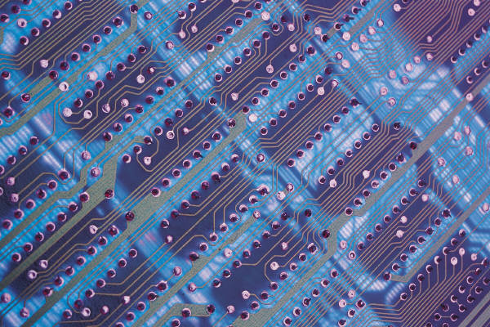
Acorn RISC Machine (ARM)
Thuộc họ vi xử lý và vi điều khiển cấu trúc RISC.
Thiết kế vi xử lý và kiến trúc đa nhân cho các nhà sản xuất.
Tốc độ chip nhanh, nhỏ gọn và tiết kiệm điện.
Được sử dụng rộng rãi cho PDAs và các thiết bị cầm tay khác
Chips xử lý dùng trong iPod và điện thoại iPhone
Là kiến trúc bộ xử lý được sử dụng rộng rãi nhất.
Notes:
ARM is a family of RISC-based microprocessors and microcontrollers designed
by ARM Inc., Cambridge, England. The company doesn’t make processors but
instead designs microprocessor and multicore architectures and licenses them to
manufacturers. ARM chips are high-speed processors that are known for their
small die size and low power requirements. They are widely used in PDAs and
other handheld devices, including games and phones as well as a large variety
of consumer products. ARM chips are the processors in Apple’s popular iPod
and iPhone devices. ARM is probably the most widely used embedded processor
architecture and indeed the most widely used processor architecture of any kind
in the world.
The origins of ARM technology can be traced back to the British-based Acorn
Computers company. In the early 1980s, Acorn was awarded a contract by the
British Broadcasting Corporation (BBC) to develop a new microcomputer architecture
for the BBC Computer Literacy Project. The success of this contract enabled
Acorn to go on to develop the first commercial RISC processor, the Acorn RISC
Machine (ARM). The first version, ARM1, became operational in 1985 and was
used for internal research and development as well as being used as a coprocessor
in the BBC machine. Also in 1985, Acorn released the ARM2, which had greater
functionality and speed within the same physical space. Further improvements were
achieved with the release in 1989 of the ARM3.

Slide 55
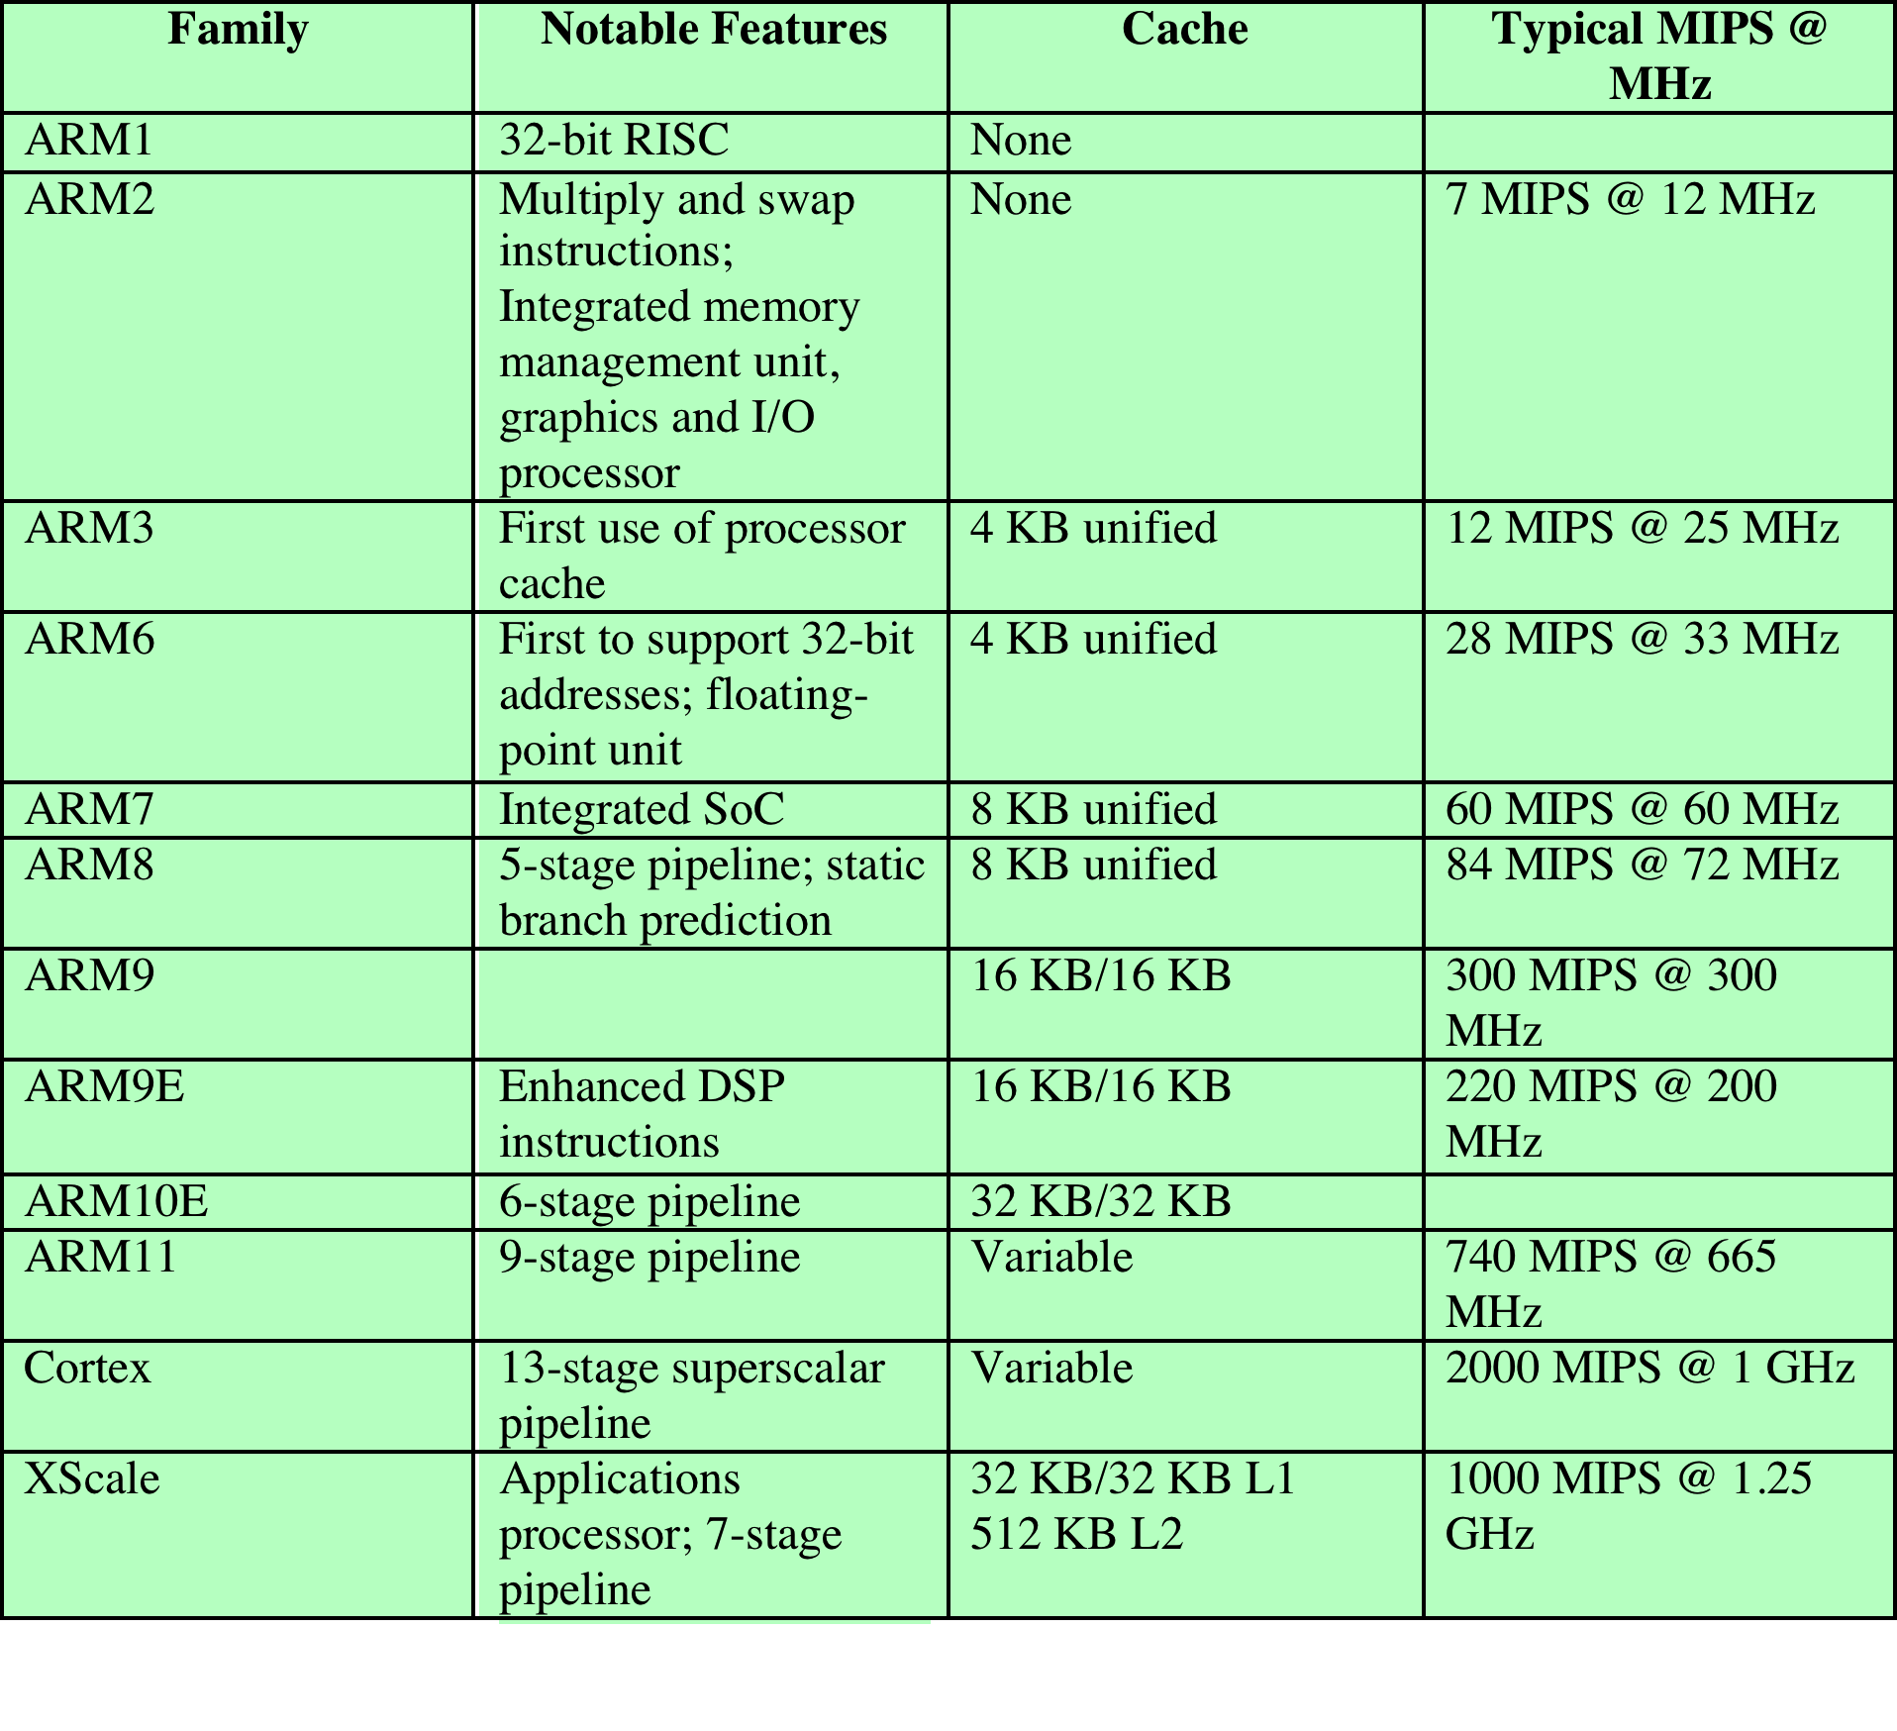
Thông số họ ARM
DSP = digital signal processor SoC = system on a chip
Notes:
Throughout this period, Acorn used the company VLSI Technology to do the
actual fabrication of the processor chips. VLSI was licensed to market the chip on
its own and had some success in getting other companies to use the ARM in their
products, particularly as an embedded processor.
The ARM design matched a growing commercial need for a high-performance,
low-power-consumption, small-size, and low-cost processor for embedded applications.
But further development was beyond the scope of Acorn’s capabilities.
Accordingly, a new company was organized, with Acorn, VLSI, and Apple Computer
as founding partners, known as ARM Ltd. The Acorn RISC Machine became the
Advanced RISC Machine. The new company’s first offering, an improvement on
the ARM3, was designated ARM6. Subsequently, the company has introduced a
number of new families, with increasing functionality and performance.
Table 2.8 shows some characteristics of the various ARM architecture families. The numbers
in this table are only approximate guides; actual values vary widely for different
implementations.

Slide 56
Các hạng mục thiết kế ARM
Thiết kế bộ xử lý ARM cần phải đáp ứng ba hạng mục sau:
Bảo mật ứng dụng
Cards thông minh, SIM cards và các thiết bị thanh toán
Platforms ứng dụng
Thiết bị chạy trên hệ điều hành mở bao gồm Linux, Palm OS, Symbian OS, và Windows CE trong giải trí, mạng không dây và các ứng dụng ảnh số.
Hệ thống nhúng thời gian thực
Các hệ thống lưu trữ, hệ thống truyền động tự động.
Các ứng dụng mạng và công nghiệp.
Notes:
According to the ARM Web site arm.com, ARM processors are designed to
meet the needs of three system categories:
• Embedded real-time systems: Systems for storage, automotive body and
power-train, industrial, and networking applications
• Application platforms: Devices running open operating systems including
Linux, Palm OS, Symbian OS, and Windows CE in wireless, consumer entertainment
and digital imaging applications
• Secure applications: Smart cards, SIM cards, and payment terminals

Slide 57
6. ĐÁNH GIÁ HIỆU SUẤT MÁY

Slide 58
6.1 Đồng hồ hệ thống
Notes:
Operations performed by a processor, such as fetching an
instruction, decoding the instruction, performing an arithmetic operation, and so
on, are governed by a system clock. Typically, all operations begin with the pulse of
the clock. Thus, at the most fundamental level, the speed of a processor is dictated
by the pulse frequency produced by the clock, measured in cycles per second, or
Hertz (Hz).
Typically, clock signals are generated by a quartz crystal, which generates a
constant signal wave while power is applied. This wave is converted into a digital
voltage pulse stream that is provided in a constant flow to the processor circuitry
(Figure 2.13). For example, a 1-GHz processor receives 1 billion pulses per second.
The rate of pulses is known as the clock rate, or clock speed. One increment, or
pulse, of the clock is referred to as a clock cycle, or a clock tick. The time between
pulses is the cycle time.
The clock rate is not arbitrary, but must be appropriate for the physical layout
of the processor. Actions in the processor require signals to be sent from one processor
element to another. When a signal is placed on a line inside the processor, it
takes some finite amount of time for the voltage levels to settle down so that an
accurate value (1 or 0) is available. Furthermore, depending on the physical layout
of the processor circuits, some signals may change more rapidly than others. Thus,
operations must be synchronized and paced so that the proper electrical signal
(voltage) values are available for each operation.
The execution of an instruction involves a number of discrete steps, such
as fetching the instruction from memory, decoding the various portions of the
instruction, loading and storing data, and performing arithmetic and logical operations.
Thus, most instructions on most processors require multiple clock cycles to
complete. Some instructions may take only a few cycles, while others require dozens.
In addition, when pipelining is used, multiple instructions are being executed simultaneously.
Thus, a straight comparison of clock speeds on different processors does
not tell the whole story about performance.

Slide 59
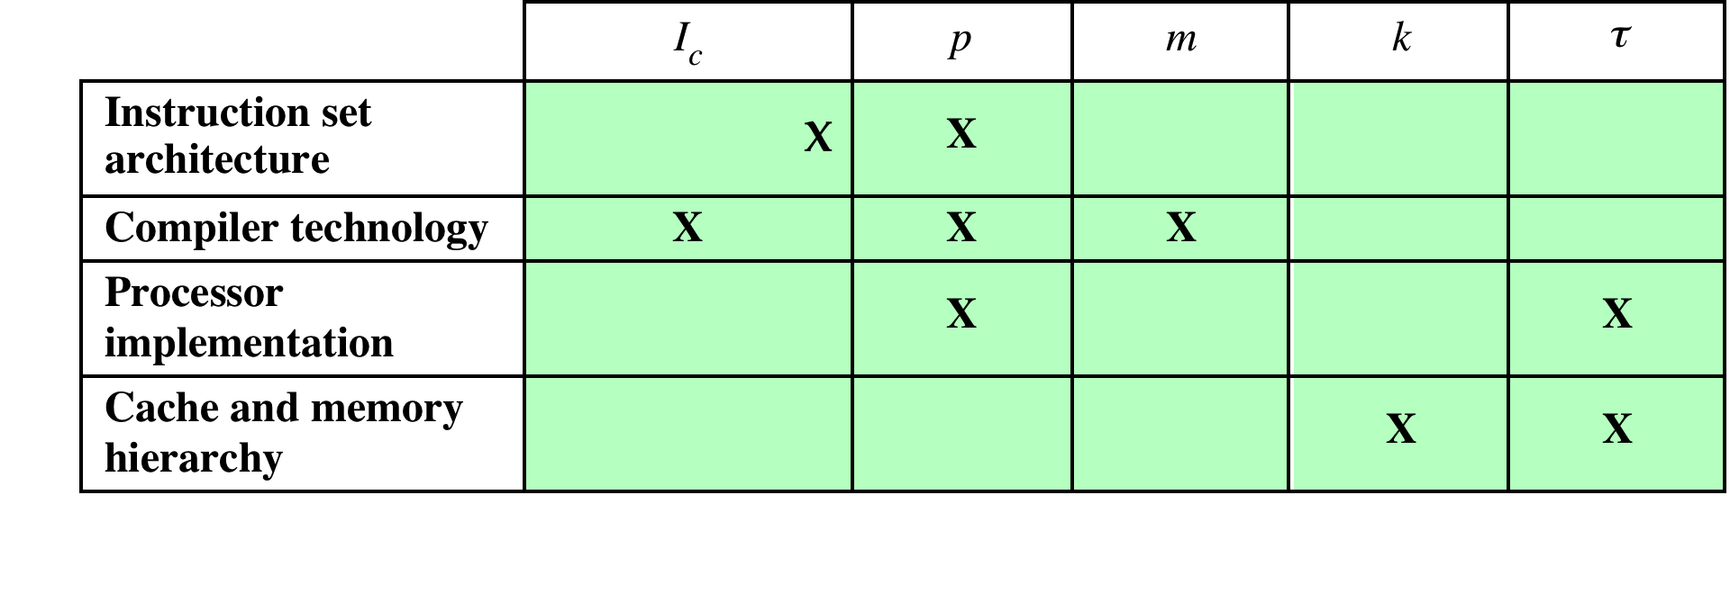
Các yếu tố hiệu suất máy và thuộc tính hệ thống
Table
2.9
Notes:
Table 2.9 is a matrix in which one dimension shows the five
performance factors and the other dimension shows the four system attributes. An
X in a cell indicates a system attribute that affects a performance factor.
A common measure of performance for a processor is the rate at which
instructions are executed, expressed as millions of instructions per second (MIPS),
referred to as the MIPS rate.

Slide 60
6.2 Chuẩn so sánh (Benchmark)
Ví dụ: một câu lệnh của ngôn ngữ lập trình bậc cao được biểu diễn như sau:
A = B + C /* coi như tất cả giá trị đã có trong bộ nhớ chính*/
Với cấu trúc tập lệnh truyền thống, trên nền kiến trúc CISC (Complex instruction set computer -CISC), lệnh này có thể được biên soạn chỉ thị sau vào bộ xử lý
add mem(B), mem(C), mem (A)
Trên một máy RISC điển hình, trình biên soạn sẽ trình bày như sau:
load mem(B), reg(1);
load mem(C), reg(2);
add reg(1), reg(2), reg(3);
store reg(3), mem (A)
Notes:
Measures such as MIPS and MFLOPS have proven inadequate to evaluating the
performance of processors. Because of differences in instruction sets, the instruction
execution rate is not a valid means of comparing the performance of different
architectures.
For example, consider this high-level language statement:
A = B + C /* assume all quantities in main memory */
With a traditional instruction set architecture, referred to as a complex instruction
set computer (CISC), this instruction can be compiled into one processor
instruction:
add mem(B), mem(C), mem (A)
On a typical RISC machine, the compilation would look something like this:
load mem(B), reg(1);
load mem(C), reg(2);
add reg(1), reg(2), reg(3);
store reg(3), mem (A)
Because of the nature of the RISC architecture (discussed in Chapter 15),
both machines may execute the original high-level language instruction in about the
same time. If this example is representative of the two machines, then if the CISC
machine is rated at 1 MIPS, the RISC machine would be rated at 4 MIPS. But both
do the same amount of high-level language work in the same amount of time.
Further, the performance of a given processor on a given program may not be
useful in determining how that processor will perform on a very different type of
application. Accordingly, beginning in the late 1980s and early 1990s, industry and
academic interest shifted to measuring the performance of systems using a set of
benchmark programs. The same set of programs can be run on different machines
and the execution times compared.

Slide 61
Các đặc tính mong muốn của chuẩn so sánh
Viết bằng ngôn ngữ cấp cao, có thể chạy trên các thiết bị khác nhau
Đại diện cho một kiểu ngôn ngữ riêng, ví dụ ngôn ngữ lập trình hệ thống, lập trình số học hoặc lập trình thương mại.
Có thể so sánh dễ dàng
Được sử dụng rộng khắp
Notes:
[WEIC90] lists the following as desirable characteristics of a benchmark
program:
1. It is written in a high-level language, making it portable across different
machines.
2. It is representative of a particular kind of programming style, such as systems
programming, numerical programming, or commercial programming.
3. It can be measured easily.
4. It has wide distribution.

Slide 62
6.3 Luật Amdahl
Gene Amdahl [AMDA67]
Giải quyết tiềm năng tăng tốc chương trình sử dụng bộ đa xử lý so với chỉ sử dụng một bộ xử lý
Mô tả các vấn đề mà nền công nghiệp phát triển bộ xử lý đa lõi phải đối mặt
Phần mềm phải thích hợp với môi trường thi hành lệnh song song để tận dụng sức mạnh của xử lý song song.
Có thể khái quát hoá để đánh giá và thiết kế các nâng cấp về kĩ thuật trong hệ thống máy tính
Notes:
When considering system performance, computer system designers look for
ways to improve performance by improvement in technology or change in
design. Examples include the use of parallel processors, the use of a memory
cache hierarchy, and speedup in memory access time and I/O transfer rate
due to technology improvements. In all of these cases, it is important to note
that a speedup in one aspect of the technology or design does not result in a
corresponding improvement in performance. This limitation is succinctly
expressed by Amdahl’s law.
Amdahl’s law was first proposed by Gene Amdahl in [AMDA67] and deals
with the potential speedup of a program using multiple processors compared to a
single processor.
Amdahl’s law illustrates the problems facing industry in the development of multi-core
machines with an ever-growing number of cores: The software that runs on such
machines must be adapted to a highly parallel execution environment to exploit the
power of parallel processing.

Slide 63
Luật Amdahl
Notes:
Consider a program running on a single processor such that a fraction
(1 – f) of the execution time involves code that is inherently serial and a fraction
f that involves code that is infinitely parallelizable with no scheduling overhead.
Let T be the total execution time of the program using a single processor. Then the
speedup using a parallel processor with N processors that fully exploits the parallel
portion of the program is as follows:
Speedup =
Time to execute program on a single processor
Time to execute program on N parallel processors
=T(1 - f) + Tf
T(1 - f) +Tf
N
= 1
(1 - f) +f
N
This equation is illustrated in Figure 2.14. Two important conclusions can be
drawn:
1. When f is small, the use of parallel processors has little effect.
2. As N approaches infinity, speedup is bound by 1/(1 – f), so that there are
diminishing returns for using more processors.
These conclusions are too pessimistic, an assertion first put forward in
[GUST88]. For example, a server can maintain multiple threads or multiple tasks
to handle multiple clients and execute the threads or tasks in parallel up to the limit
of the number of processors. Many database applications involve computations on
massive amounts of data that can be split up into multiple parallel tasks.

Slide 64
6.4 Luật Little
Có mối liên hệ cơ bản và đơn giản với các ứng dụng rộng
Có thể áp dụng tới hầu hết các hệ thống thoả mãn điều kiện ổn định và không có rò rỉ
Hệ thống hàng đợi
Nếu máy chủ (server) đang rỗi, mọi đối tượng được xử lý ngay lập tức, nếu không những đối tượng đươc chuyển đến hàng đợi
Có thể có một hàng đợi cho một server hoặc nhiều server, hay cũng có thể có nhiều hàng đợi với mỗi hàng đợi cung cấp cho nhiều server
Số đối tượng trung bình trong một hàng đợi bằng tốc độ trung bình của đối tượng đến nhân với thời gian mà một đối tượng chiếm trên hệ thống.
Mối quan hệ yêu cầu rất ít dữ liệu
Với tính đơn giản và đa năng, hàng đợi là cực kì hữu dụng
Notes:
A fundamental and simple relation with broad applications is Little’s Law
[LITT61, LITT11]. We can apply it to almost any system that is statistically in
steady state, and in which there is no leakage.
Using queuing theory terminology, Little’s Law applies to a queuing system.
The central element of the system is a server, which provides some service to items.
Items from some population of items arrive at the system to be served. If the server
is idle, an item is served immediately. Otherwise, an arriving item joins a waiting
line, or queue. There can be a single queue for a single server, a single queue for
multiple servers, or multiples queues, one for each of multiple servers. When a
server has completed serving an item, the item departs. If there are items waiting in
the queue, one is immediately dispatched to the server. The server in this model can
represent anything that performs some function or service for a collection of items.
Examples: A processor provides service to processes; a transmission line provides a
transmission service to packets or frames of data; and an I/O device provides a read
or write service for I/O requests.
The average number of items in a queuing system equals the average rate at which items arrive multiplied by the average time that an item spends in the system. This relationship requires very few assumptions. We do not need to know what the service time distribution is, what
the distribution of arrival times is, or the order or priority in which items are served.
Because of its simplicity and generality, Little’s Law is extremely useful and has
experienced somewhat of a revival due to the interest in performance problems
related to multi-core computers.

Slide 65
Tổng kết
Lịch sử phát triển và hiệu suất máy tính
Chương 2
Đa nhân
MICs
GPGPUs
Phát triển của dòng Intel x86
Hệ thống nhúng
Phát triển dòng ARM
Đánh giá hiệu suất máy
Xung đồng hồ và số lệnh trên giây
Benchmarks – chỉ tiêu đánh giá
Luật Amdahl
Luật Little
Máy tính thế hệ thứ nhất
Ống chân không
Máy tính thế hệ thứ hai
Ống bán dẫn Transistors
Máy tính thế hệ thứ ba
Mạch tích hợp
Thiết kế hiệu suất
Tốc độ vi xử lý
Cân bằng hiệu năng
Kiến trúc và tổ chức chip
Notes:
Chapter 2 summary.

